Slide 1
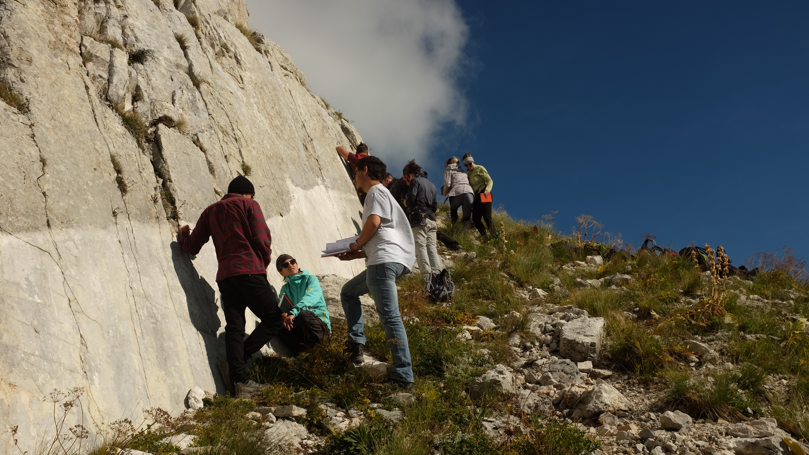


Cours IV: fractures,
diaclases et failles
Julien Charreau – 2022/2023
(julien.charreau@univ-lorraine.fr)

Slide 2
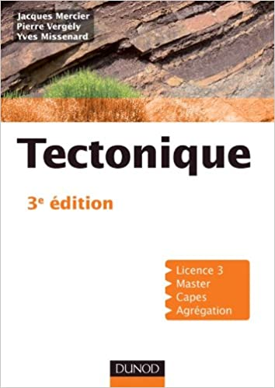
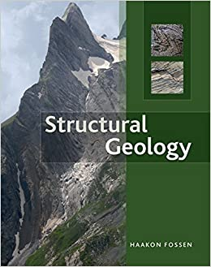
Les ressources complémentaires
Mercier, J, Vergély, P., Missenard, Y. 2011.
Tectonique (3e édition, Dunod)
Fossen, H. 2010, 2016. Structural Geology

Slide 3

Les ressources complémentaires
Ressources internet:
http://www.structurotheque.universite-paris-saclay.fr/picture.php?/2125
http://www2.ggl.ulaval.ca/personnel/dkirkwoo/
…et bien d’autres!
Fossen, H. 2010, 2016. Structural Geology
https://folk.uib.no/nglhe/StructuralGeoBookEmodules2ndEd.html
Fortement conseillé!
Anglais pas compliqué
Très synthétique avec
les points importants
belles figures parfois animées

Slide 4
Les mécanismes de la déformation ?
La rhéologie (du grec rheo, couler et logos, étude) est l'étude
de la déformation et de l'écoulement de la matière sous l'effet d’une contrainte appliquée.
Source: wikipedia
Deux grands mécanismes de déformation
Déformation continue
dite ductile (échelle d’observation)
ou plastique (échelle du cristal)
Les roches préservent leur continuité
Déformation discontinue
dite fragile (échelle d’observation)
Les roches perdent leur continuité
Voir cours I à III de Sylvain Bourlange pour le détail
« Mécanique et rhéologie pour l’étude des structures géologiques »

Slide 5
Les mécanismes de la déformation ?
La rhéologie (du grec rheo, couler et logos, étude) est l'étude
de la déformation et de l'écoulement de la matière sous l'effet d’une contrainte appliquée.
Source: wikipedia
Deux grands mécanismes de déformation
Déformation continue
dite ductile (échelle d’observation)
ou plastique (échelle du cristal)
Les roches préservent leur continuité
Déformation discontinue
dite fragile (échelle d’observation)
Les roches perdent leur continuité
Voir cours I à III de Sylvain Bourlange pour le détail
« Mécanique et rhéologie pour l’étude des structures géologiques »

Slide 6
Cours IV: fractures, diaclases, fentes
et failles
IVa- La notion de fracture
IVb-Diaclases et fentes
IVc-Les failles, les bases

Slide 7
IVa – La notion de fracture
Fractures
Une fracture est une discontinuité macroscopique dans les roches.
Elle s’est formée principalement par déformation fragile.

Slide 8
IVa – La notion de fracture
Fractures
Une fracture est une discontinuité macroscopique dans les roches.
Elle s’est formée principalement par déformation fragile.
Failles
Une faille est une fracture cisaillante impliquant un glissement relatif de deux blocs >
0.5 mm.
(Mode II ou III)

Slide 9
IVa – La notion de fracture
Fractures
Une fracture est une discontinuité macroscopique dans les roches.
Elle s’est formée principalement par déformation fragile.
Failles
Une faille est une fracture cisaillante impliquant un glissement relatif de deux blocs >
0.5 mm.
(Mode II ou III)
Diaclase (joint)
Fractures organisées en ensembles
parallèles sans trace de, ou avec très peu de
mouvement
(Mode II ou II)
(voir Cours I)

Slide 10
IVa – La notion de fracture
Fractures
Une fracture est une discontinuité macroscopique dans les roches.
Elle s’est formée principalement par déformation fragile.
Failles
Une faille est une fracture cisaillante impliquant un glissement relatif de deux blocs >
0.5 mm.
(Mode II ou III)
Diaclase (joint)
Fractures organisées en ensembles
parallèles sans trace de, ou avec très peu de
mouvement
(Mode II ou II)
Veine
(filon, fente)
Fractures avec remplissage de cristaux (souvent quartz ou calcite)
(Mode I ou composite avec II ou III)
(voir Cours I)

Slide 11
IVa – La notion de fracture
+
Fractures
Une fracture est une discontinuité macroscopique dans les roches.
Elle s’est formée principalement par déformation fragile.
Stylolithes
« Fractures »
avec dissolution
et recristallisation
Failles
Une faille est une fracture cisaillante impliquant un glissement relatif de deux blocs >
0.5 mm.
(Mode II ou III)
Diaclase (joint)
Fractures organisées en ensembles
parallèles sans trace de, ou avec très peu de
mouvement
(Mode II ou II)
Veine
(filon, fente)
Fractures avec remplissage de cristaux (souvent quartz ou calcite)
(Mode I ou composite avec II ou III)
(voir Cours I)

Slide 12
IVa – La notion de fracture
+
Fractures
Une fracture est une discontinuité macroscopique dans les roches.
Elle s’est formée principalement par déformation fragile.
Stylolithes
« Fractures »
avec dissolution
et recristallisation
Failles
Une faille est une fracture cisaillante impliquant un glissement relatif de deux blocs >
0.5 mm.
(Mode II ou III)
Diaclase (joint)
Fractures organisées en ensembles
parallèles sans trace de, ou avec très peu de
mouvement
(Mode II ou II)
Veine
(filon, fente)
Fractures avec remplissage de cristaux (souvent quartz ou calcite)
(Mode I ou composite avec II ou III)
(voir Cours I)

Slide 13
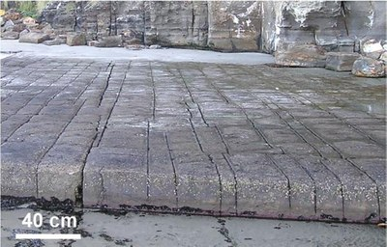
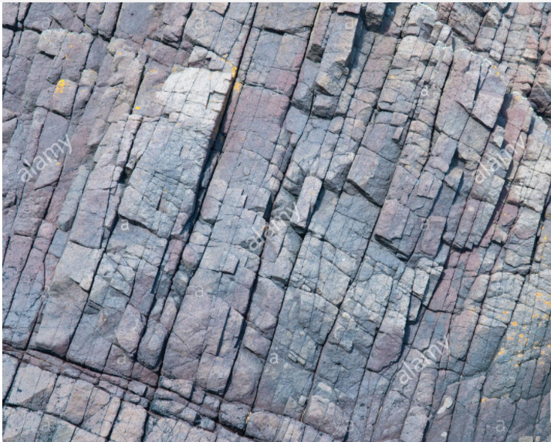
IVa – La notion de fracture
Implications en ingénierie
Le degré de fracturation d’un massif rocheux, l’orientation préférentielles des fractures sont des facteurs majeurs qui contrôlent la stabilité d’un massif.
les roches fracturées sont poreuses et donc aussi de bons réservoirs pour les ressources naturelles
http://web.univ-cotedazur.fr//
Source: https://www.alamyimages.fr/

Slide 14
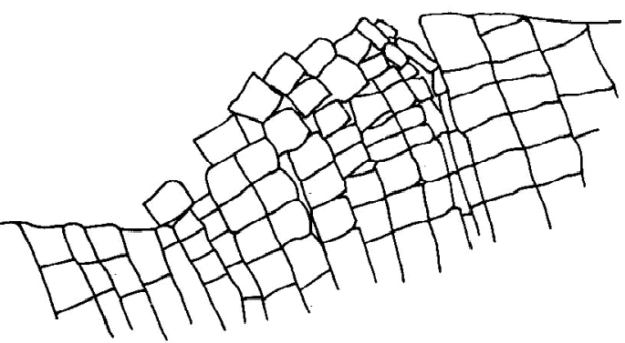
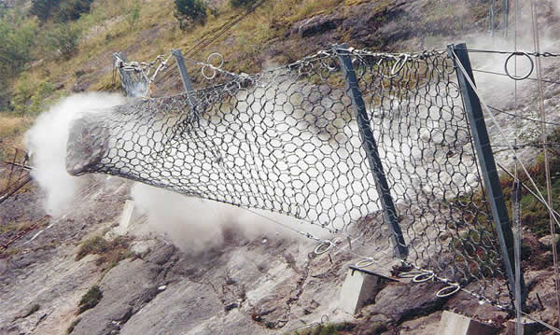
IVa – La notion de fracture
Implications en ingénierie
Le degré de fracturation d’un massif rocheux, l’orientation préférentielles des fractures sont des facteurs majeurs qui contrôlent la stabilité d’un massif.
les roches fracturées sont poreuses et donc aussi de bons réservoirs pour les ressources naturelles
Stabilité ?
Source: http://pentes-tunnels.eu/
Source: internet

Slide 15
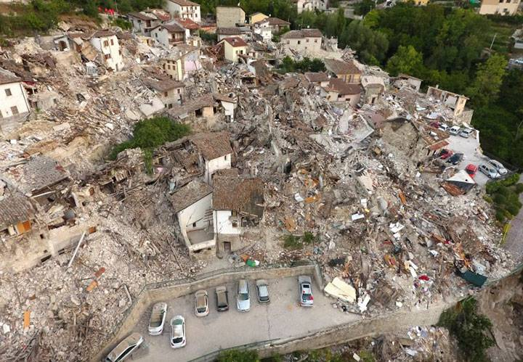
IVa – La notion de fracture
Implications en ingénierie
Prévention des risques sismiques…

Slide 16
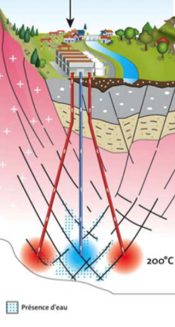
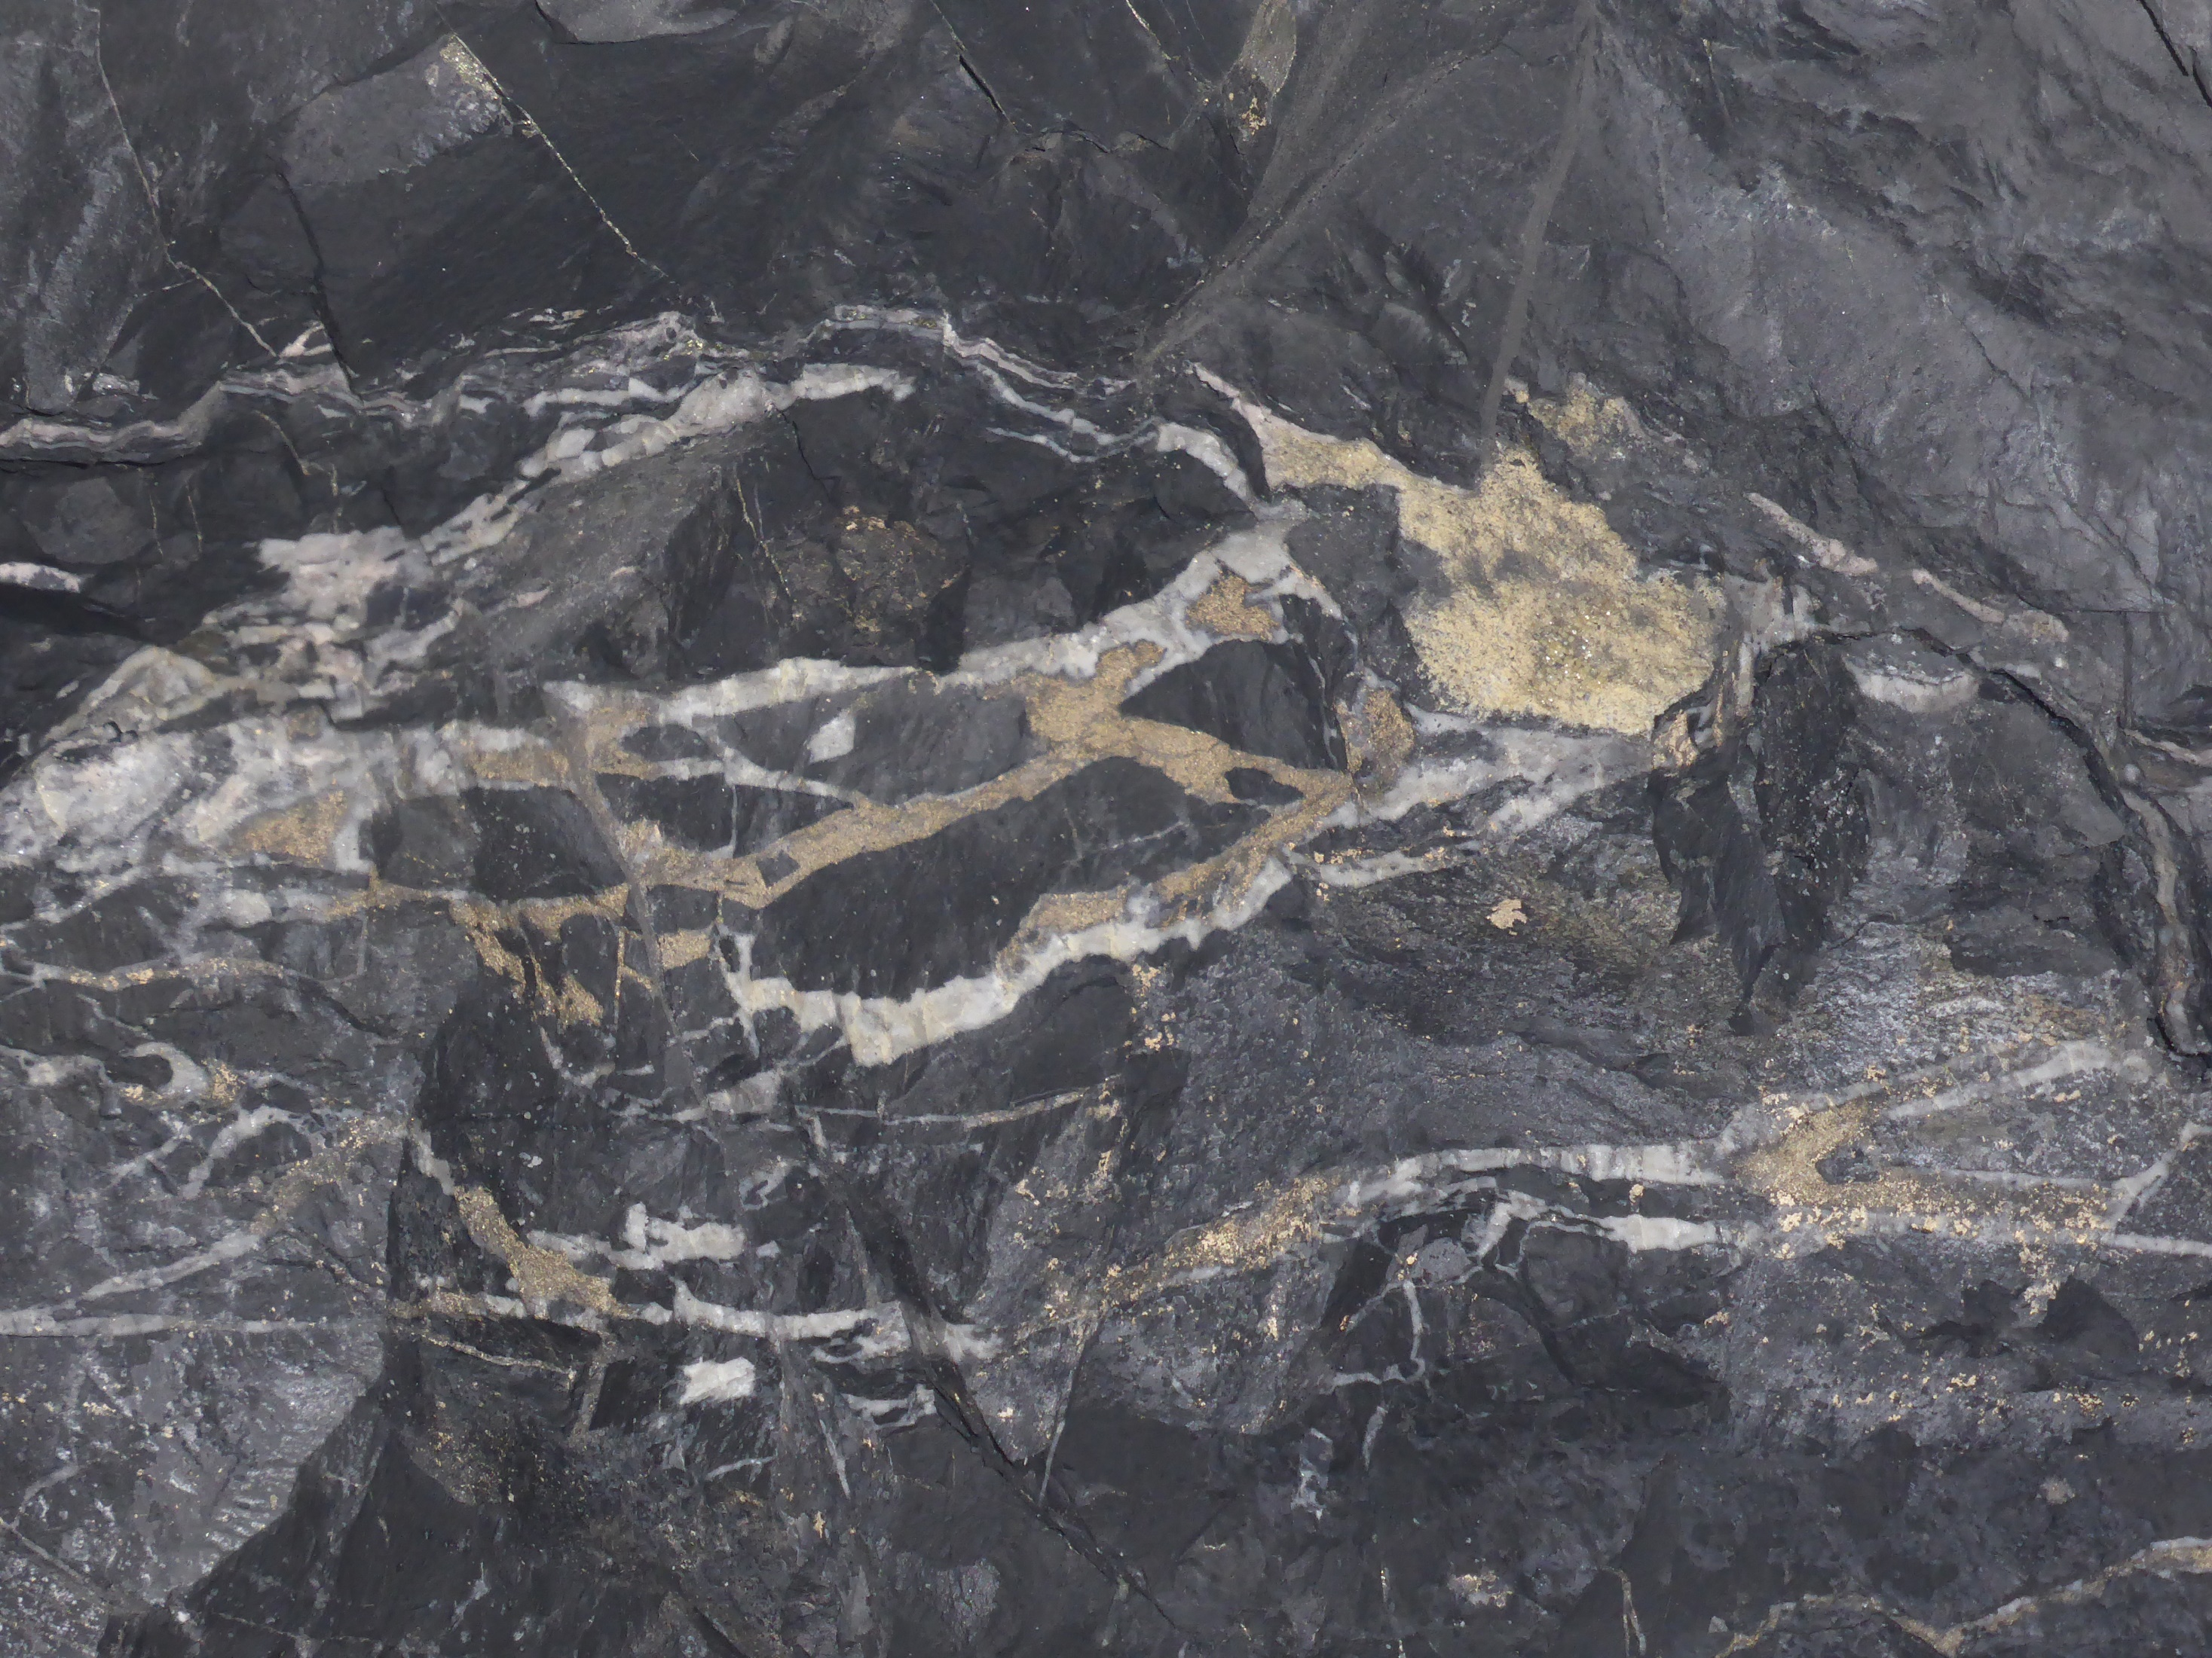
IVa – La notion de fracture
Implications en ingénierie
Géothermie
Ressources minérales

Slide 17
IVa – La notion de fracture
+
Fractures
Une fracture est une discontinuité macroscopique dans les roches.
Elle s’est formée principalement par déformation fragile.
Stylolithes
« Fractures »
avec dissolution
et recristallisation
Failles
Une faille est une fracture cisaillante impliquant un glissement relatif de deux blocs >
0.5 mm.
(Mode II ou III)
Diaclase (joint)
Fractures organisées en ensembles
parallèles sans trace de, ou avec très peu de
mouvement
(Mode II ou II)
Veine
(filon, fente)
Fractures avec remplissage de cristaux (souvent quartz ou calcite)
(Mode I ou composite avec II ou III)
(voir Cours I)

Slide 18
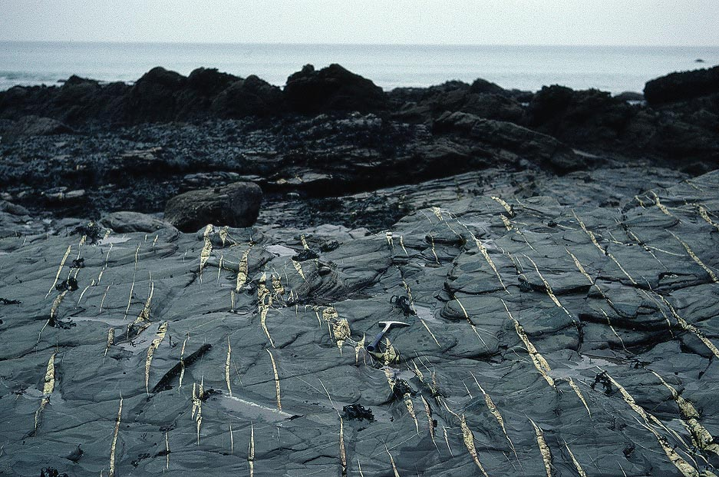
Cours IVb: Diaclases, fentes et veines
Photo: J Tuduri, BRGM (Cornwall)

Slide 19
Cours IVb: Diaclase, fentes et veines
I-Anatomie d’une diaclase
II-Les grands types de diaclases/joints
III- Origine et formation des diaclases
IV- Distribution
V- Fentes, veines
VI- Anatomie d’une veine
VII- Dykes volcaniques et sédimentaires
VIII- Les stylolithes

Slide 20
Cours IVb: Diaclase, fentes et veines
I-Anatomie d’une diaclase
II-Les grands types de diaclases/joints
III- Origine et formation des diaclases
IV- Distribution
V- Fentes, veines
VI- Anatomie d’une veine
VII- Dykes volcaniques et sédimentaires
VIII- Les stylolithes

Slide 21
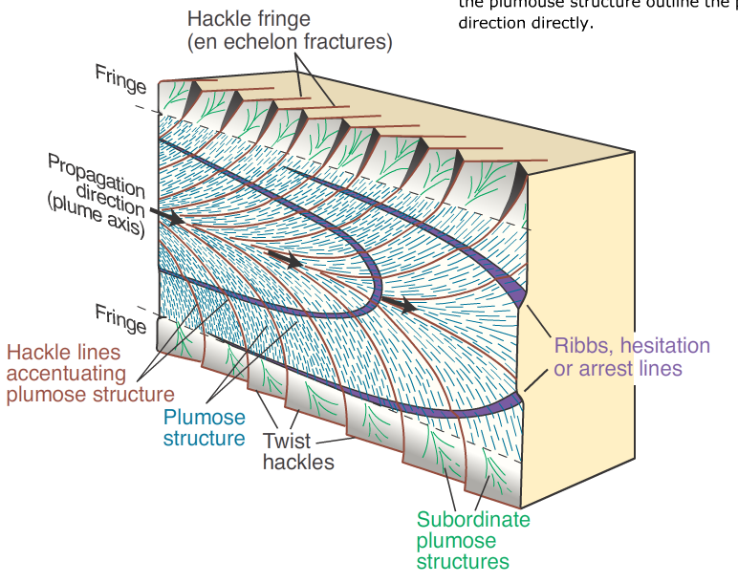
I-Anatomie d’une diaclase/joint
Les marques en plumes
=tectoglyphes
Source: Haakon Fossen

Slide 22
I-Anatomie d’une diaclase/joint
Les marques en plumes
Arrêtes (Ribbs)
Lignes de plume
« hackles lines »
Photo: M. Ford

Slide 23
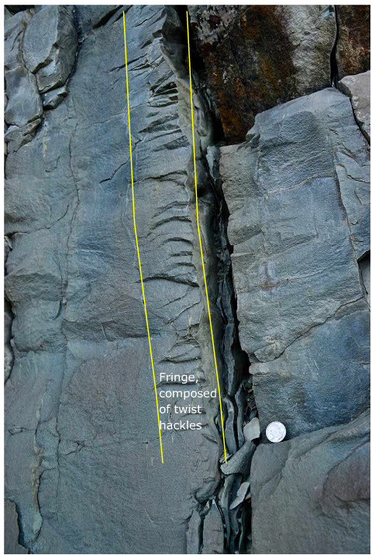
I-Anatomie d’une diaclase/joint
Plumes de bordures
« Fringe hackle »
Source: Haakon Fossen

Slide 24
Cours IVb: Diaclase, fentes et veines
I-Anatomie d’une diaclase
II-Les grands types de diaclases/joints
III- Origine et formation des diaclases
IV- Distribution
V- Fentes, veines
VI- Anatomie d’une veine
VII- Dykes volcaniques et sédimentaires
VIII- Les stylolithes

Slide 25
II-Les grands types de diaclases/joints
Dans les sédiments
Ensemble de diaclase (joint set) = série de diaclase parallèles avec la même géométrie (orientation et forme)

Slide 26
II-Les grands types de diaclases/joints
Dans les sédiments
Ensemble de diaclases systématiques (systematic joint)= série de diaclases parallèles avec la même géométrie (orientation et forme) et un espacement régulier entre les diaclases

Slide 27
II-Les grands types de diaclases/joints
Dans les sédiments
Ensemble de diaclases non-systématiques (non-systematic joint)= diaclases courbées et irrégulières. Souvent elles forment les connections entre les diaclases systématiques.

Slide 28
II-Les grands types de diaclases/joints
Dans les sédiments
Définitions par rapport au litage des sédiments ?

Slide 29
II-Les grands types de diaclases/joints
Dans les sédiments
Les joints verticaux avec une direction parallèle à la direction des couches
s'appellent les diaclases longitudinales (strike joints)

Slide 30
II-Les grands types de diaclases/joints
Dans les sédiments
Les joints verticaux avec une direction parallèle à l’azimut de pendage des
couches s'appellent les diaclase de pendage (dip joints)

Slide 31
II-Les grands types de diaclases/joints
Dans les sédiments
Les joints parallèles aux couches sont les diaclases de litage (bedding joints)

Slide 32
II-Les grands types de diaclases/joints
Dans les sédiments
Les diaclases orientées sans relation particulière avec le litage sont dits oblique ou diagonaux

Slide 33
II-Les grands types de diaclases/joints
Dans les sédiments
Diaclases (joints) longitudinales/ de pendage/ de litage/ oblique

Slide 34
II-Les grands types de diaclases/joints
Dans les roches magmatiques
Les diaclases foliées (exfolliation joint or sheeted joint)= fractures d’extension
sub-parallèle à la topographie. Elles développent typiquement dans les roches plutoniques (par exemple les granites), dans les terrains montagneux. Les diaclases débitent les roches en feuilles comme un oignon.

Slide 35
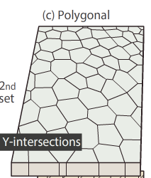
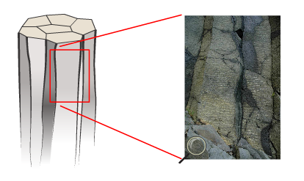
II-Les grands types de diaclases/joints
Dans les roches magmatiques
Les joints de colonnes : dans les roches magmatiques, typiquement les intrusions tabulaires superficielles ou les coulées de laves épaisses, comme les basaltes. Les fractures dues au refroidissement débitent la roche en colonnes hexagonales ou pentagonales, appelle les orgues basaltiques. Ces colonnes sont souvent orientées perpendiculairement au contact du corps magmatique avec les roches encaissantes.
Source: Haakon Fosen

Slide 36
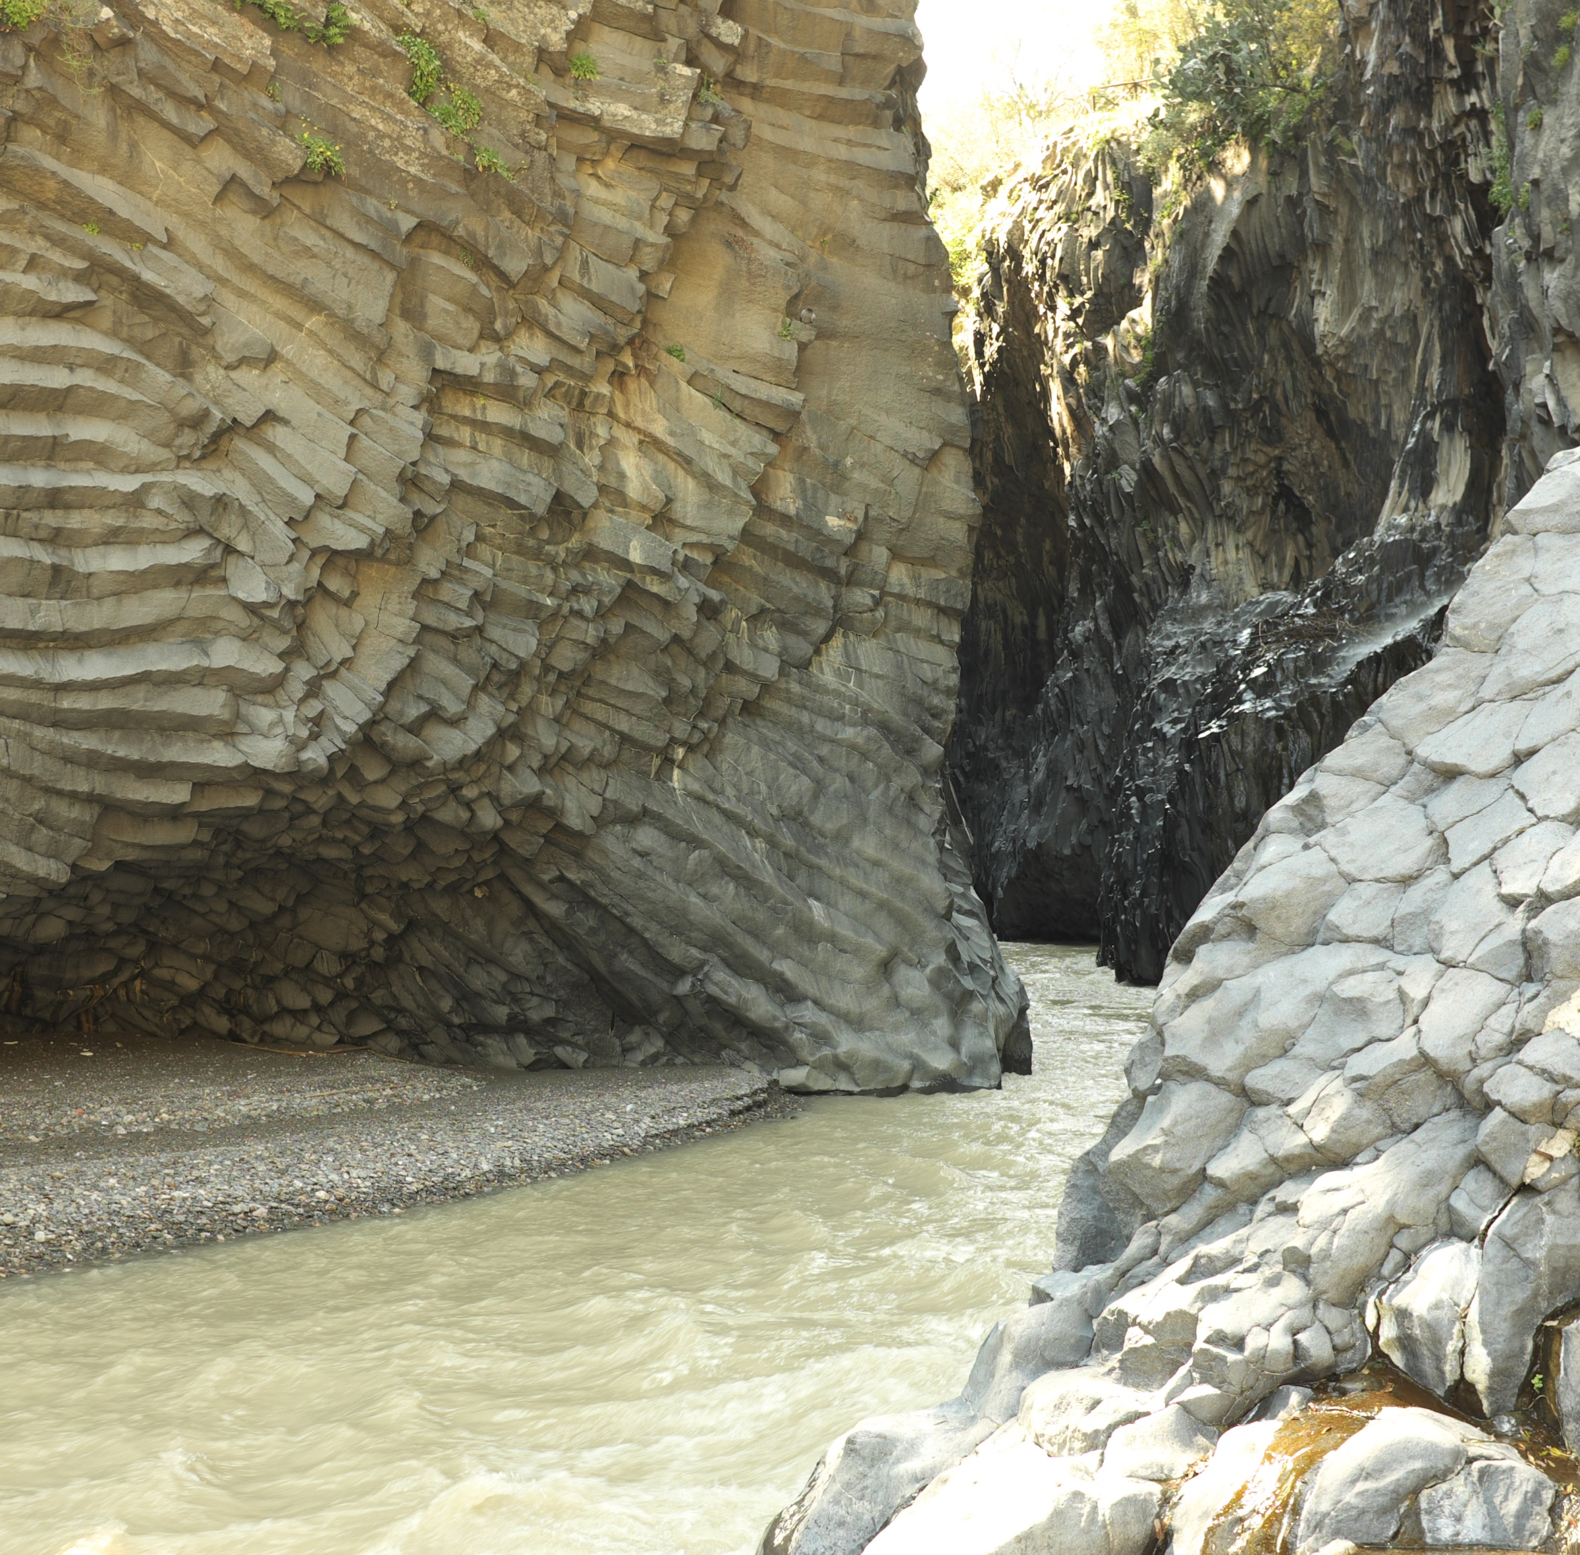
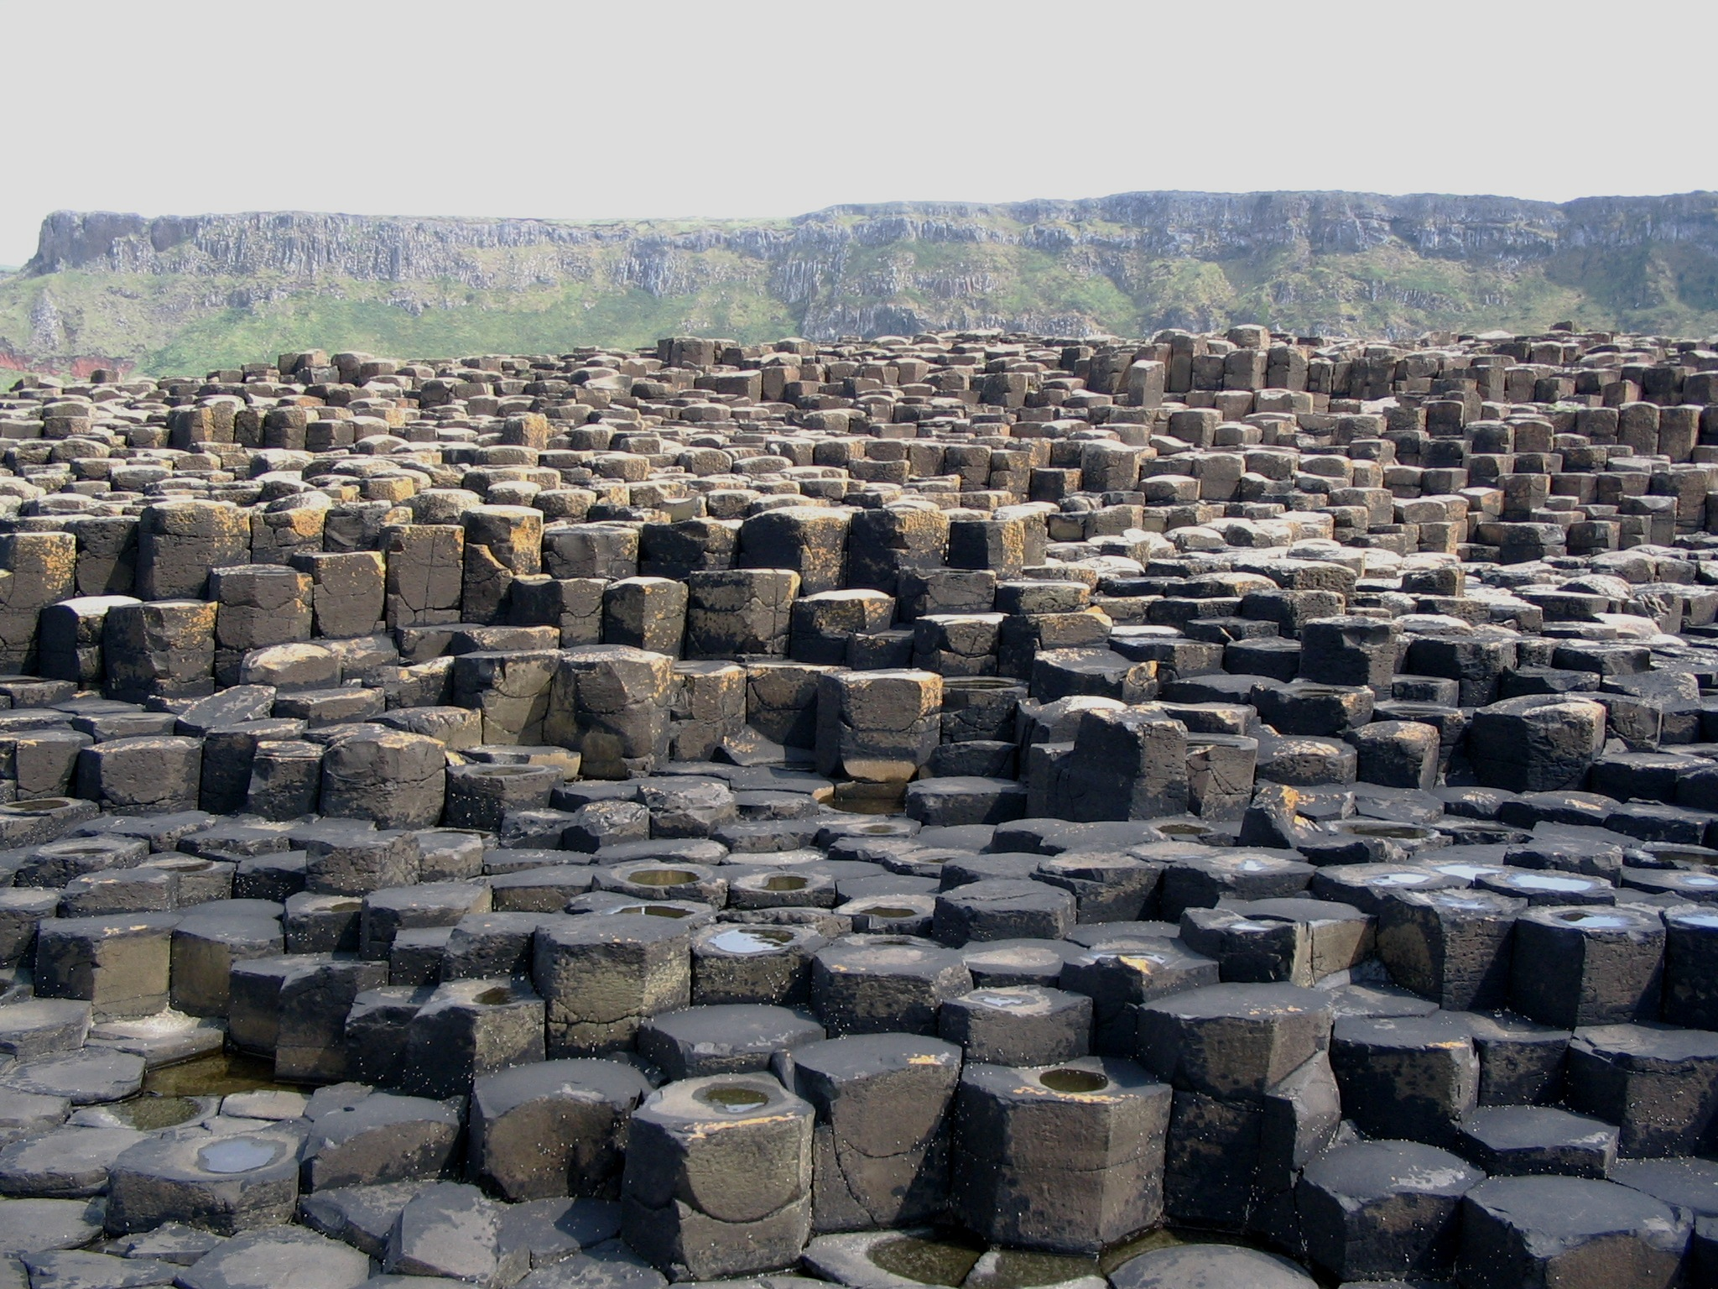
II-Les grands types de diaclases/joints
Dans les roches magmatiques
Les joints de colonnes : dans les roches magmatiques, typiquement les intrusions tabulaires superficielles ou les coulées de laves épaisses, comme les basaltes. Les fractures dues au refroidissement débitent la roche en colonnes hexagonales ou pentagonales, appelle les orgues basaltiques. Ces colonnes sont souvent orientées perpendiculairement au contact du corps magmatique avec les roches encaissantes.
La chaussée de Géants (Irlande)-wikipedia
Sicile (photo perso)

Slide 37
Cours IVb: Diaclase, fentes et veines
I- Rappels et définition
II-Anatomie d’une diaclase
III-Les grands types de diaclases/joints
IV- Origine et formation des diaclases
V- Distribution
VI- Fentes, veines
VII- Anatomie d’une veine
VIII- Dykes volcaniques et sédimentaires
IX- Les stylolithes

Slide 38

IV-Origine et formations des diaclases
Contraintes tectoniques
Contraintes tectoniques: relation avec les plis
Contraintes tectoniques: relation avec les failles
Exhumation
Liste non-exhaustive !

Slide 39
IV-Origine et formations des diaclases
Contraintes tectoniques
Contraintes tectoniques: relation avec les plis
Contraintes tectoniques: relation avec les failles
Exhumation
Liste non-exhaustive !

Slide 40
IV-Origine et formations des diaclases
Contraintes tectoniques
Les diaclases sont en générale
parallèles à σ1 et perpendiculaire
à σ3.

Slide 41
IV-Origine et formations des diaclases
Contraintes tectoniques
Contraintes tectoniques: relation avec les plis
Contraintes tectoniques: relation avec les failles
Exhumation
Liste non-exhaustive !

Slide 42
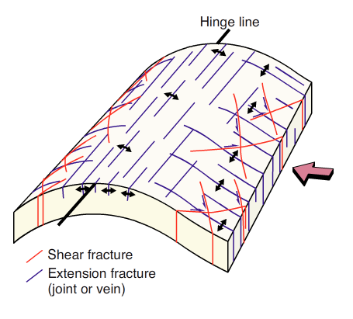
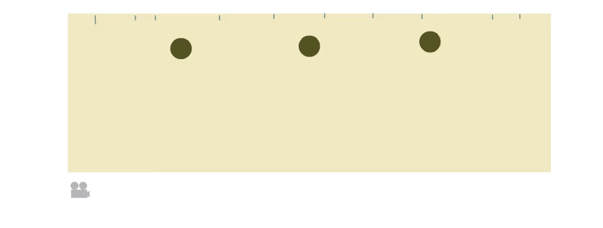
IV-Origine et formations des diaclases
Contraintes tectoniques: relation avec les plis
Figure et animation: Haakon Fossen

Slide 43
IV-Origine et formations des diaclases
Contraintes tectoniques: relation avec les plis
Photo: M. Ford

Slide 44
IV-Origine et formations des diaclases
Contraintes tectoniques
Contraintes tectoniques: relation avec les plis
Contraintes tectoniques: relation avec les failles
Exhumation
Liste non-exhaustive !

Slide 45
IV-Origine et formations des diaclases
Contraintes tectoniques: relation avec les failles
Pinnate fractures/joints feather = joint/diaclases en plume (?)
Fractures qui se développent au voisinage d’une faille formant un angle avec cette faille.
NB: cet angle permet de reconstruire le sens de mouvement sur la faille.
Ex: fractures en plumes verticales développées au voisinage d’une faille normale
Photo: M. Ford

Slide 46
IV-Origine et formations des diaclases
Contraintes tectoniques
Contraintes tectoniques: relation avec les plis
Contraintes tectoniques: relation avec les failles
Exhumation
Liste non-exhaustive !

Slide 47
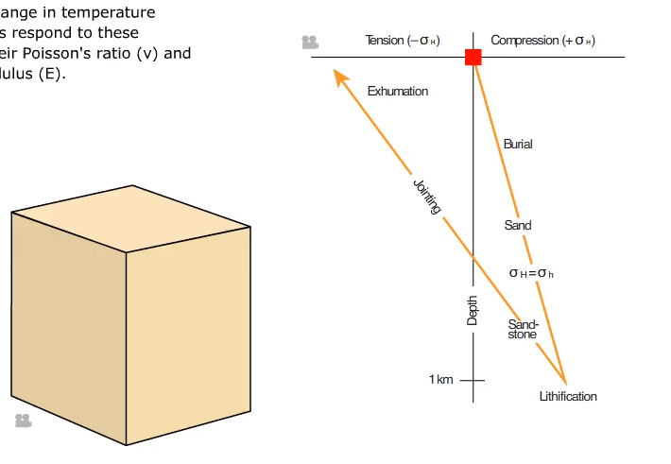

IV-Origine et formations des diaclases
Exhumation
Refroidissement
Décompaction
Contrainte
verticale
Température
E: module de Young
ν: module de Poisson
(voirs cours S. Bourlange)
Figure et animation: Haakon Fossen

Slide 48
Cours IVb: Diaclase, fentes et veines
I- Rappels et définition
II-Anatomie d’une diaclase
III-Les grands types de diaclases/joints
IV- Origine et formation des diaclases
V- Distribution
VI- Fentes, veines
VII- Anatomie d’une veine
VIII- Dykes volcaniques et sédimentaires
IX- Les stylolithes

Slide 49
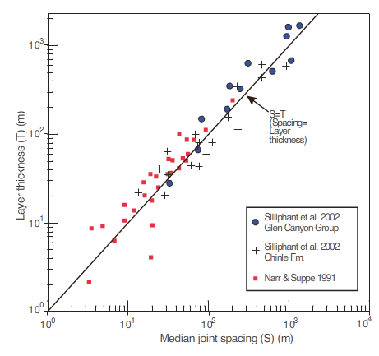
V-Distribution des diaclases
Cas des roches sédimentaires
Figure: Haaken Fossen
D’après Ladeira et Price (1981)

Slide 50
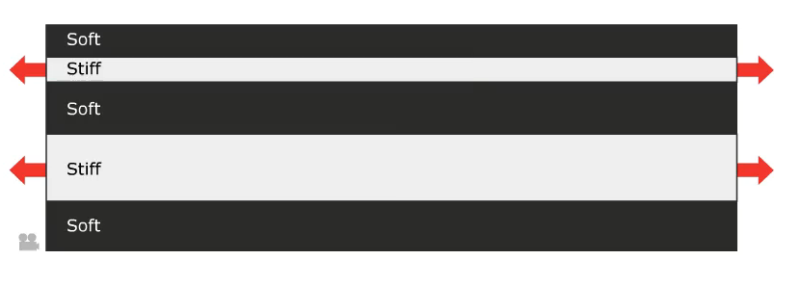
V-Distribution des diaclases
Cas des roches sédimentaires
Photo: M. Ford
Animation: Haaken Fossen

Slide 51
Cours IVb: Diaclase, fentes et veines
I- Rappels et définition
II-Anatomie d’une diaclase
III-Les grands types de diaclases/joints
IV- Origine et formation des diaclases
V- Distribution
VI- Fentes, veines
VII- Anatomie d’une veine
VIII- Dykes volcaniques et sédimentaires
IX- Les stylolithes

Slide 52
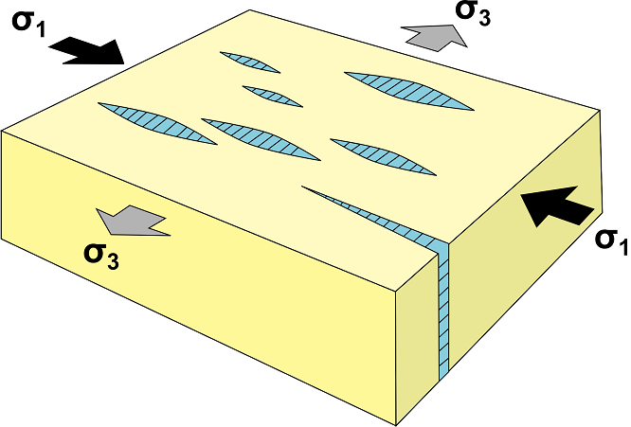
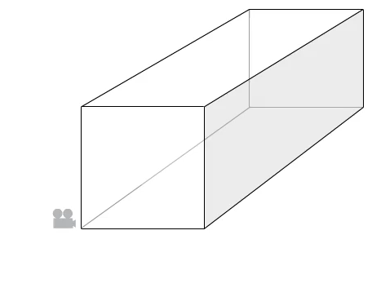
VI-Les veines/fentes
Fentes de tension
Une fente de tension est une fracture qui présente un remplissage par certains minéraux (souvent de la calcite ou du quartz; remplissage lié à la circulation de fluide)
σ3 est perpendiculaire à la veine
σ1 et σ2 sont // à la veine
σ3
Figure: JP Burg
Animation: Haaken Fossen

Slide 53
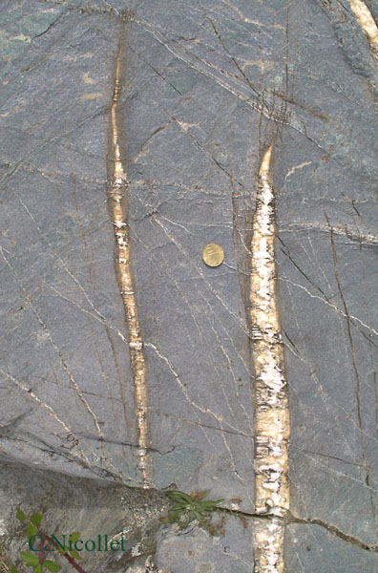
VI-Les veines/fentes
Fentes de tension
Une fente de tension est une fracture qui présente un remplissage par certains minéraux (souvent de la calcite ou du quartz; remplissage lié à la circulation de fluide)
σ3
σ3
σ3
σ3
Mattauer, M. Les déformations de l’écorce terrestre
Eds Herman
http://christian.nicollet.free.fr/

Slide 54
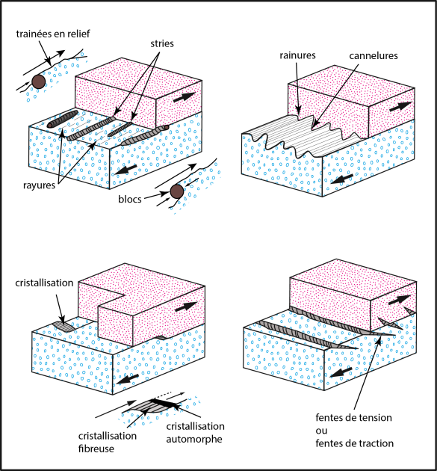
VI-Les veines/fentes
Fente de tension en échelon
Lorsque les fentes de tension se développent en série parallèle les unes aux autres on parle
de fente en échelon.
Elles se développent au niveau d’une zone de cisaillement et permettent
de reconstruire le mouvement et l’état de contraintes.
Photo: J Tuduri, BRGM (Cornwall)

Slide 55
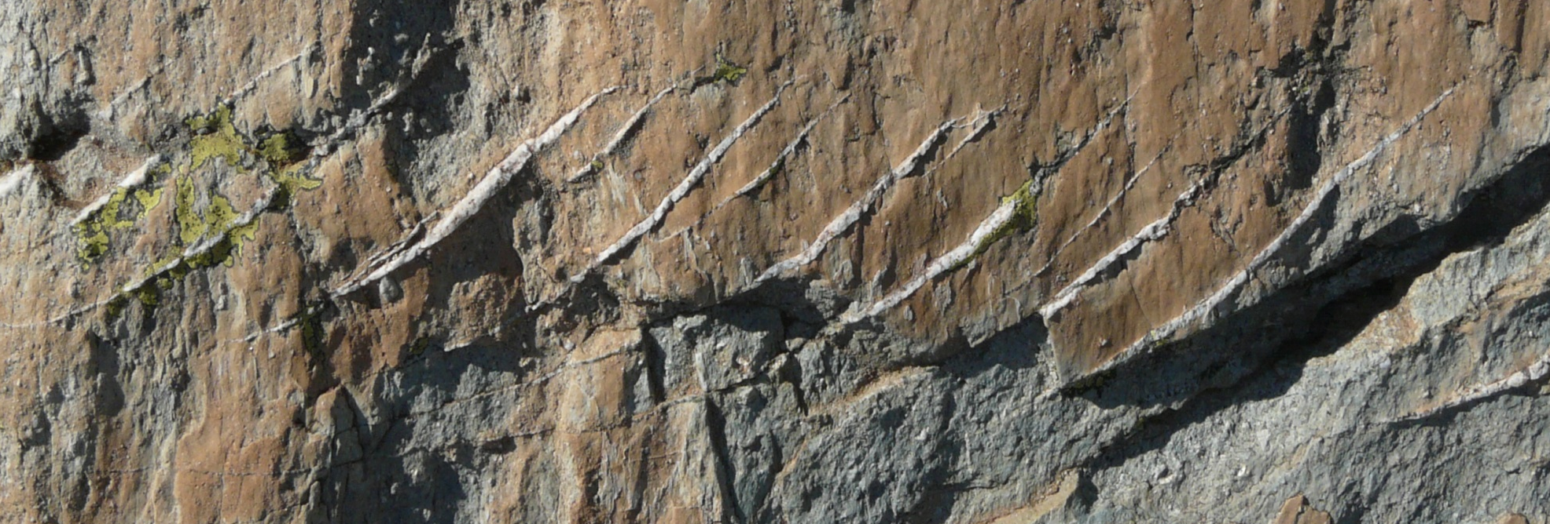
VI-Les veines/fentes
Fente de tension en échelon
Lorsque les fentes de tension se développent en série parallèle les unes aux autres on parle
de fente en échelon.
Elles se développent au niveau d’une zone de cisaillement et permettent
de reconstruire le mouvement.
Photo: J Tuduri, BRGM (Vallée des Merveilles, France)

Slide 56
VI-Les veines/fentes
Fente de tension en échelon
Lorsque les fentes de tension se développent en série parallèle les unes aux autres on parle
de fente en échelon.
Elles se développent au niveau d’une zone de cisaillement et permettent
de reconstruire le mouvement.
σ3
σ3
σ3
σ3
σ3
σ3
Photo: J Tuduri, BRGM (Vallée des Merveilles, France)

Slide 57
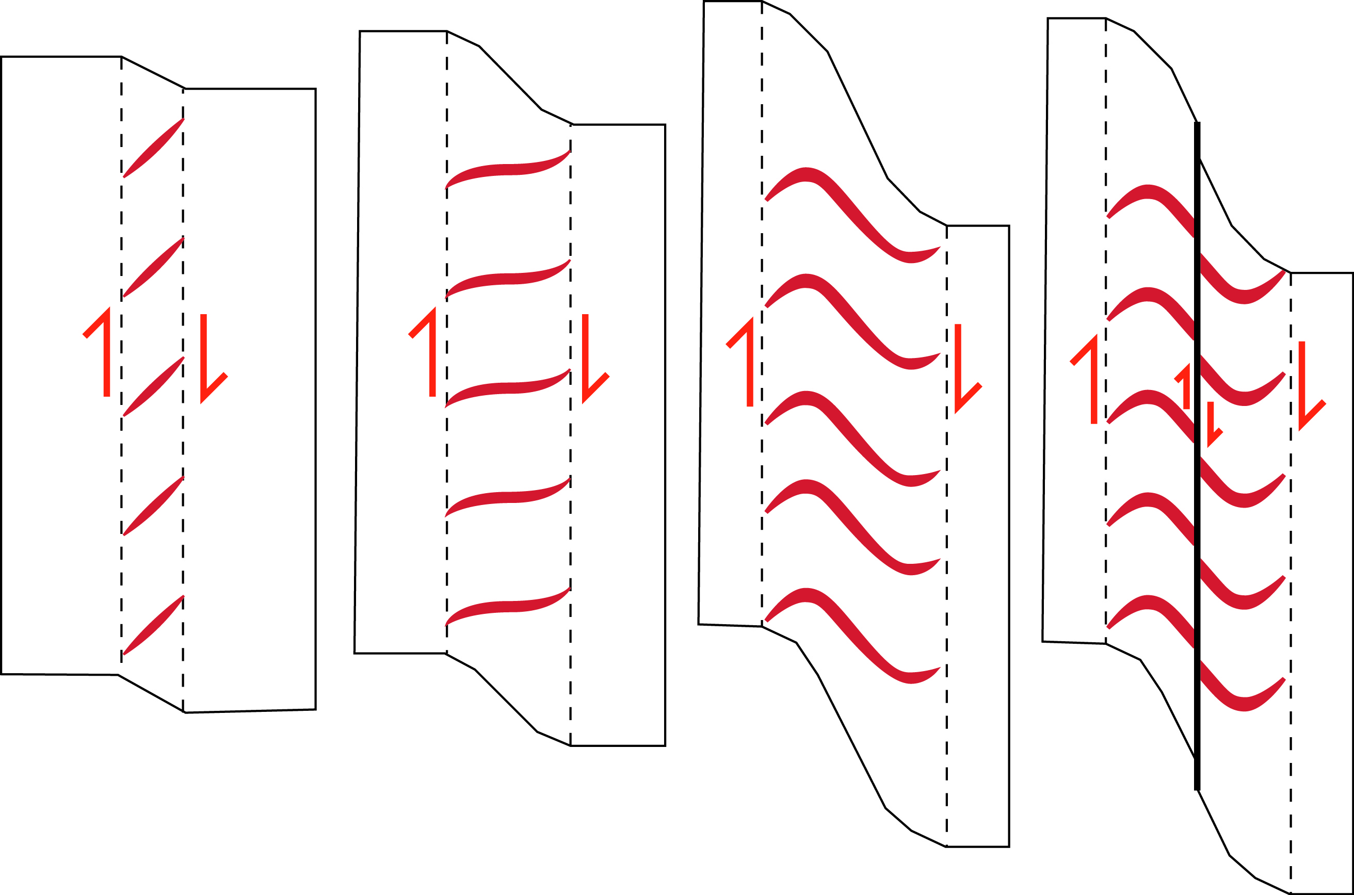
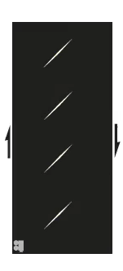
VI-Les veines/fentes
Développement
d’une faille
Fente de tension en échelon
(animation: Haaken Fossen)

Slide 58
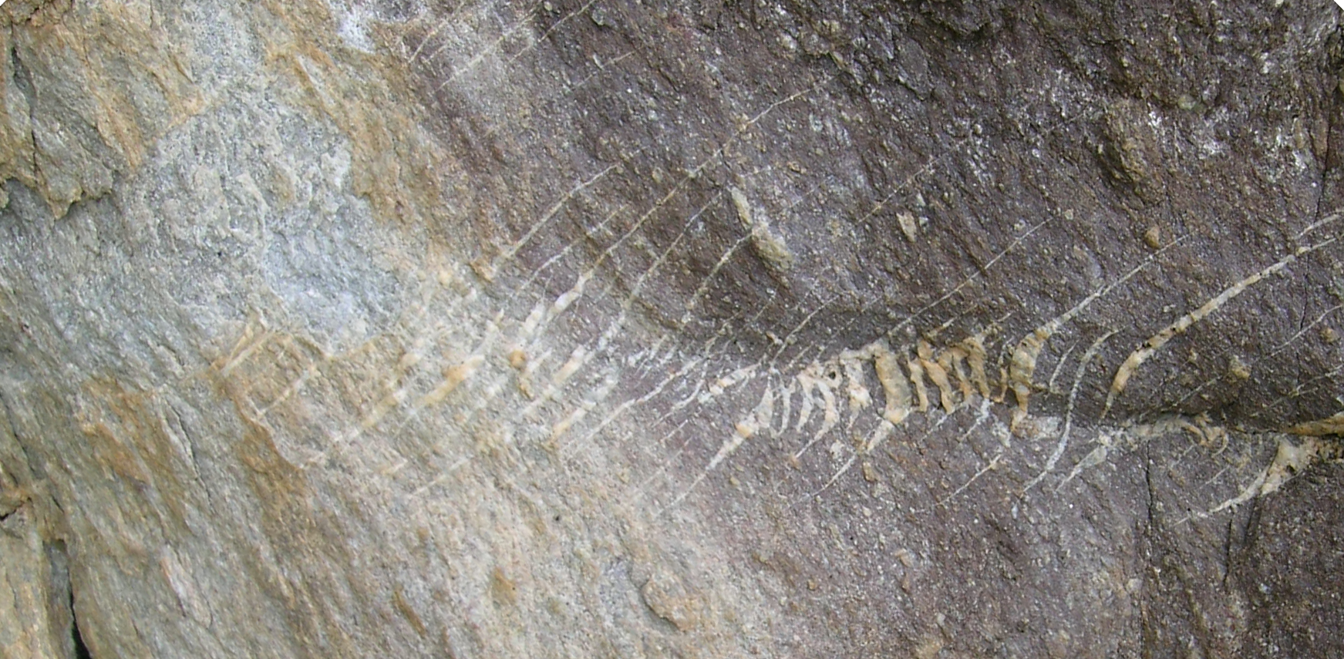
VI-Les veines/fentes
http://christian.nicollet.free.fr/
Photo: J Tuduri, BRGM
(Vallée des Merveilles, France)
http://christian.nicollet.free.fr/
(animation:
Haaken Fossen)

Slide 59
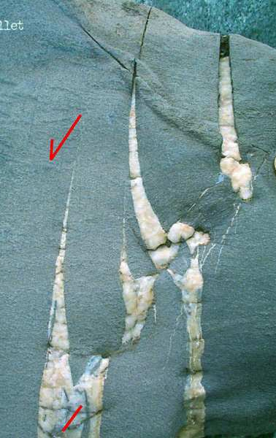
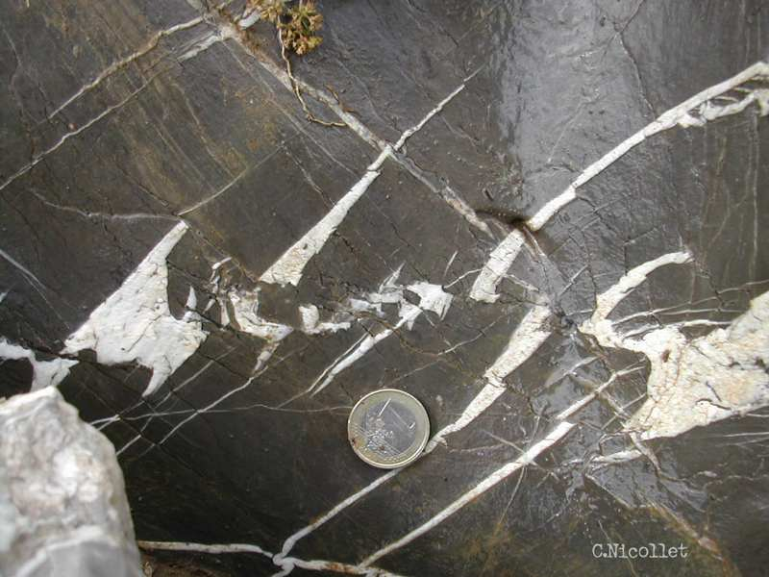
VI-Les veines/fentes
http://christian.nicollet.free.fr/
http://christian.nicollet.free.fr/

Slide 60
Cours IVb: Diaclase, fentes et veines
I- Rappels et définition
II-Anatomie d’une diaclase
III-Les grands types de diaclases/joints
IV- Origine et formation des diaclases
V- Distribution
VI- Fentes, veines
VII- Anatomie d’une veine
VIII- Dykes volcaniques et sédimentaires
IX- Les stylolithes

Slide 61
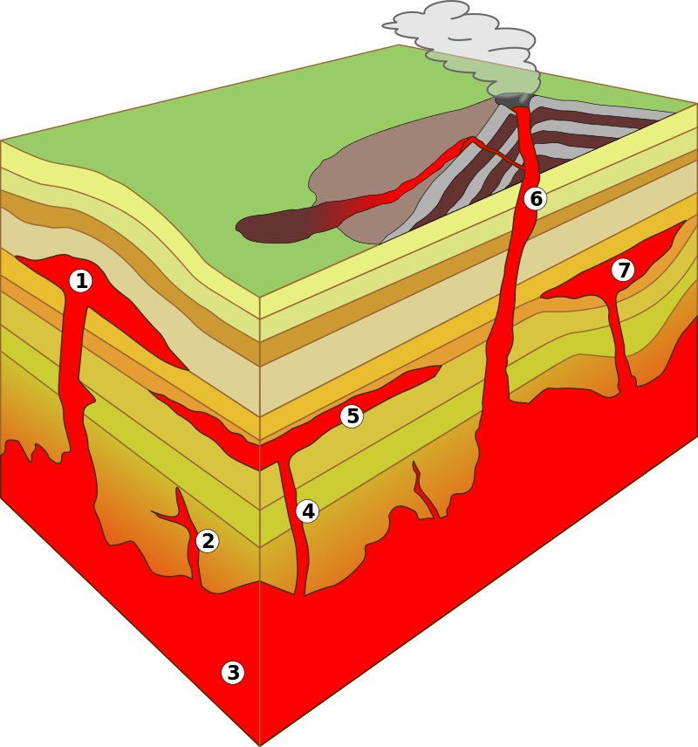
VIII-Les dykes (et sills)
Volcaniques
Définition: Un dyke est un filon de roches le plus souvent magmatique qui s’est injecté dans une fracture affectant un encaissant. Un dyke recoupe les autres roches qu'il traverse (à la différence d’un sill) et est souvent resistant à l’érosion.
Sills
(//aux strates de l’encaissant)
Dyke
Source: wikipedia

Slide 62
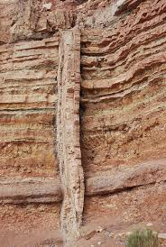
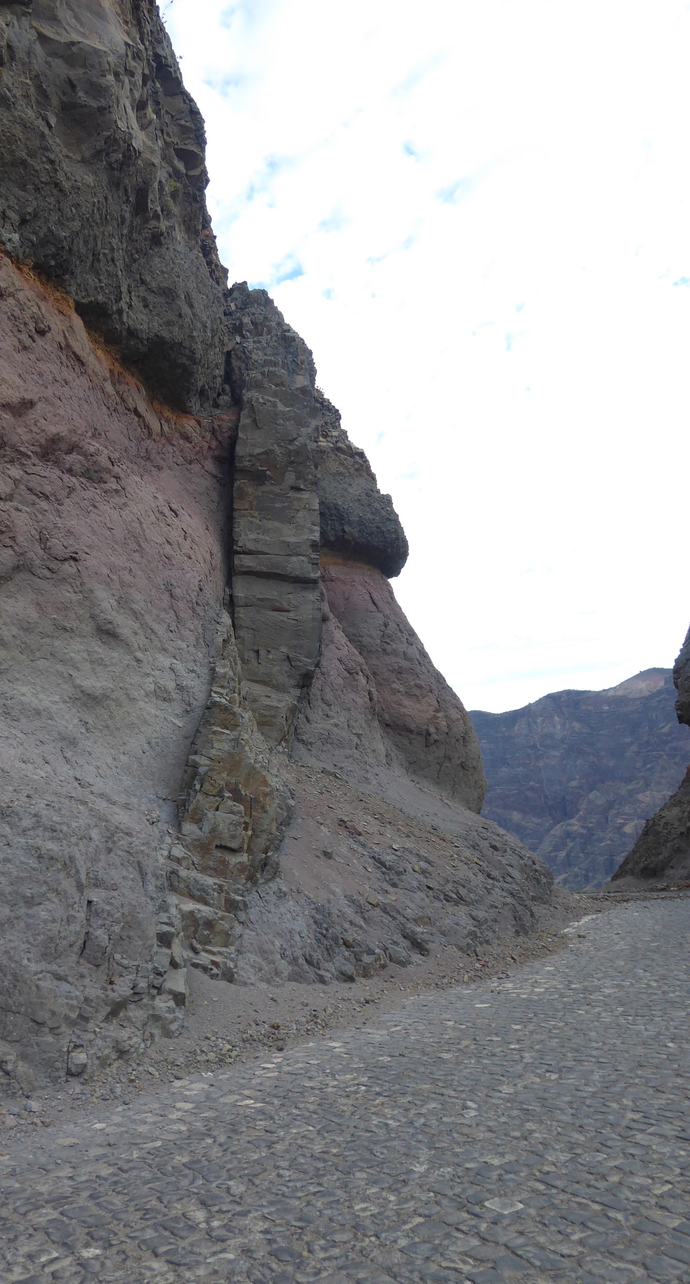
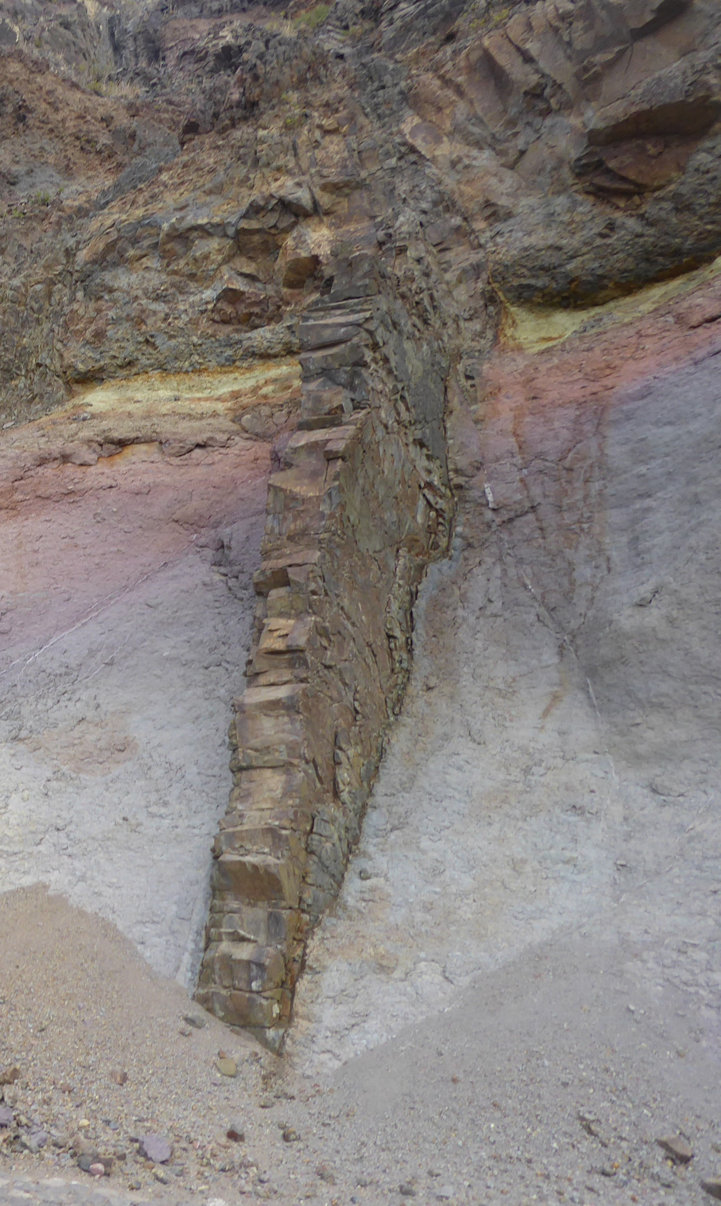
VIII-Les dykes (et sills)
Volcaniques
Photo perso (Cap Vert)
Photo perso (Cap Vert)
Source: wikipedia

Slide 63
VIII-Les dykes
Sédimentaires (dykes clastiques ou neptuniens)
1er mécanisme: remplissage de fractures par sédimentations sur-jacente

Slide 64
VIII-Les dykes
Sédimentaires (dykes clastiques ou neptuniens)
1er mécanisme: remplissage de fractures par sédimentations sur-jacente

Slide 65
VIII-Les dykes
Sédimentaires (dykes clastiques ou neptuniens)
1er mécanisme: remplissage de fractures par sédimentations sur-jacente

Slide 66
VIII-Les dykes
Sédimentaires (dykes clastiques ou neptuniens)
1er mécanisme: remplissage de fractures par sédimentations sur-jacente

Slide 67
VIII-Les dykes
Sédimentaires (dykes clastiques ou neptuniens)
1er mécanisme: remplissage de fractures par sédimentations sur-jacente

Slide 68
VIII-Les dykes
Sédimentaires (dykes clastiques ou neptuniens)
2ème mécanisme: pour des sédiments enfouis, non-consolidées et enrichies en eau, les
fractures peuvent être crées à cause d’une surpression de fluide. Ces fractures sont ensuite
remplies injectées par un mouvement ascensionnel de fluides en haute pression et/ou
de sédiment liquéfiée.

Slide 69
VIII-Les dykes
Sédimentaires (dykes clastiques ou neptuniens)
2ème mécanisme: pour des sédiments enfouis, non-consolidées et enrichies en eau, les
fractures peuvent être crées à cause d’une surpression de fluide. Ces fractures sont ensuite
remplies injectées par un mouvement ascensionnel de fluides en haute pression et/ou
de sédiment liquéfiée.

Slide 70
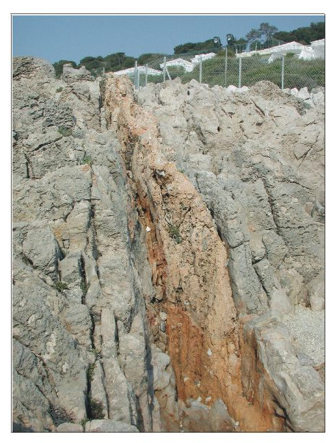
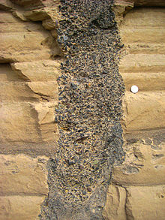
VIII-Les dykes
Sédimentaires (dykes clastiques ou neptuniens)
Cap ferrat, Nice, Photo personnelle
Source: wikipedia

Slide 71
Cours IVb: Diaclase, fentes et veines
I- Rappels et définition
II-Anatomie d’une diaclase
III-Les grands types de diaclases/joints
IV- Origine et formation des diaclases
V- Distribution
VI- Fentes, veines
VII- Anatomie d’une veine
VIII- Dykes volcaniques et sédimentaires
IX- Les stylolithes

Slide 72
IX-Les stylolithes
Les stylolithes ou stylolites (du grec stylos (« pilier ») et lithos (« pierre »)) sont des surfaces en dents de scie le long desquelles la matière minérale a été éliminée par dissolution sous pression, dans un processus qui diminue le volume total de la roche.
wikipedia
Joint stylolithique sont // à
σ2 et σ3 et perpendiculaire à σ1

Slide 73
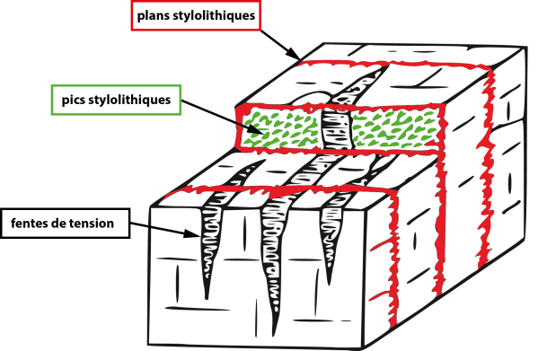
σ1 est //
aux pics stylolithiques
IX-Les stylolithes
σ1
σ1
σ1
Source: Olivier Belcourt et David Salze (Mines Alès)
Où sont σ3 et σ2 ?
σ1

Slide 74
σ1 est //
aux pics stylolithiques
IX-Les stylolithes
σ1
σ2
σ1
σ3
σ3
???
σ1
Source: Olivier Belcourt et David Salze (Mines Alès)
σ3 perpendiculaire aux fentes
et σ2 perpendiculaire à σ3 et σ3
σ1
Ici on sait juste que σ3
Et σ2 sont dans le plan
stylolithiqique

Slide 75
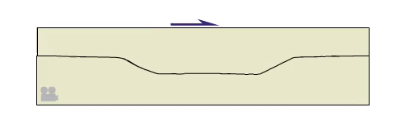
IX-Les stylolithes
Photos: Mary Ford

Slide 76
IX-Les stylolithes
NB: exemple de formation de stylolithes dans le cas de faille

Slide 77
Synthèse…ce que vous devez savoir
sur les diaclases et fentes
TOUT le vocabulaire vu (ex: joints, diaclase, fente, stylolithes, dykes…)
Les grandes familles de diaclases
Comment les diaclases se forment
L’anatomie d’une diaclase
Comment décrire et analyser les diaclases
Ce qu’est une fente/filon et comment elle se forme
Relier les diaclases, fentes et stylolithes à l’état de contraintes du milieu

Slide 78
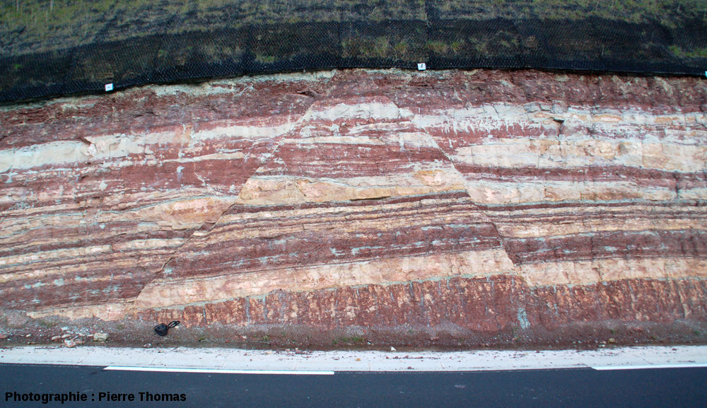
Cours IVc: Les failles, les bases

Slide 79
Cours IVc: failles, les bases
I- La notion faille: rappel du début de cours
II-Localisation des failles
III- Anatomie d’une faille
IV- Les roches de faille: les tectonites
V- La notion de rejet
VI- Les catégories de faille
VII- Marqueurs de mouvements: stratigraphique et tectoglyphes
VIII- Croissance et évolution d’une faille

Slide 80
Cours IVc: failles, les bases
I- La notion faille: rappel du début de cours
II-Localisation des failles
III- Anatomie d’une faille
IV- Les roches de faille: les tectonites
V- La notion de rejet
VI- Les catégories de faille
VII- Marqueurs de mouvements: stratigraphique et tectoglyphes
VIII- Croissance et évolution d’une faille

Slide 81
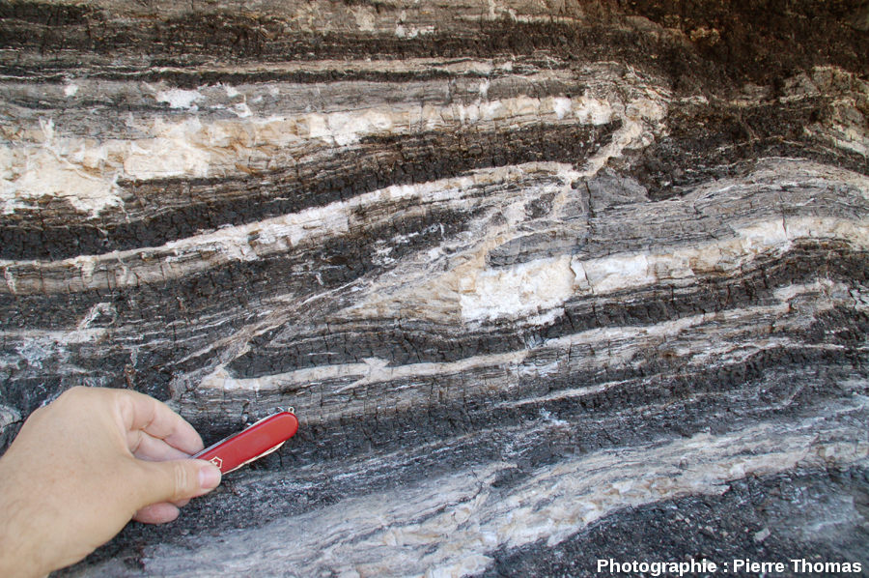
I- La notion de faille
Failles
Une faille est une fracture cisaillante impliquant un glissement relatif de deux blocs >
0.5 mm. Mode II ou Mode III
Exemple d’une faille de type inverse
Source: https://planet-terre.ens-lyon.fr/

Slide 82
I- La notion de faille
Failles
Une faille est une fracture cisaillante impliquant un glissement relatif de deux blocs >
0.5 mm. Mode II ou Mode III
Exemple d’une faille de type inverse
Déplacement
centimétrique
Bloc A
Bloc B
Source: https://planet-terre.ens-lyon.fr/

Slide 83
I- La notion de faille
Failles
Une faille est une fracture cisaillante impliquant un glissement relatif de deux blocs >
0.5 mm. Mode II ou Mode III
Exemple d’une faille de type normale affectant une série sédimentaire
~2m
Source: https://planet-terre.ens-lyon.fr/

Slide 84
I- La notion de faille
Failles
Une faille est une fracture cisaillante impliquant un glissement relatif de deux blocs >
0.5 mm. Mode II ou Mode III
Exemple d’une faille de type normale affectant une série sédimentaire
Bloc C
~2m
Bloc A
Strates sédimentaires
Bloc B
Déplacement métrique
Source: https://planet-terre.ens-lyon.fr/

Slide 85
I- La notion de faille
Failles
Une faille est une fracture cisaillante impliquant un glissement relatif de deux blocs >
0.5 mm. Mode II ou Mode III
NB:Prochaine zone de séisme
prévue: Istambul…
NB: Séisme d’Izmit,
17/08/1999, Mw=7.2,
17000 morts
Exemple d’une grande faille
dite décrochante, d’échelle
lithospérique,
avec un déplacement
pluri kilométrique
Source: JP Cogné, IPGP

Slide 86
Cours IVc: failles, les bases
I- La notion faille: rappel du début de cours
II-Localisation des failles
III- Anatomie d’une faille
IV- Les roches de faille: les tectonites
V- La notion de rejet
VI- Les catégories de faille
VII- Marqueurs de mouvements: stratigraphique et tectoglyphes
VIII- Croissance et évolution d’une faille

Slide 87
II-Localisation des failles
Les séismes révèlent relativement bien
les zones de déformation fragiles et de failles
qui sont actives (cisaillement/déplacement en cours)
Source: USGS/BGR etc
Points rouges = séismes

Slide 88
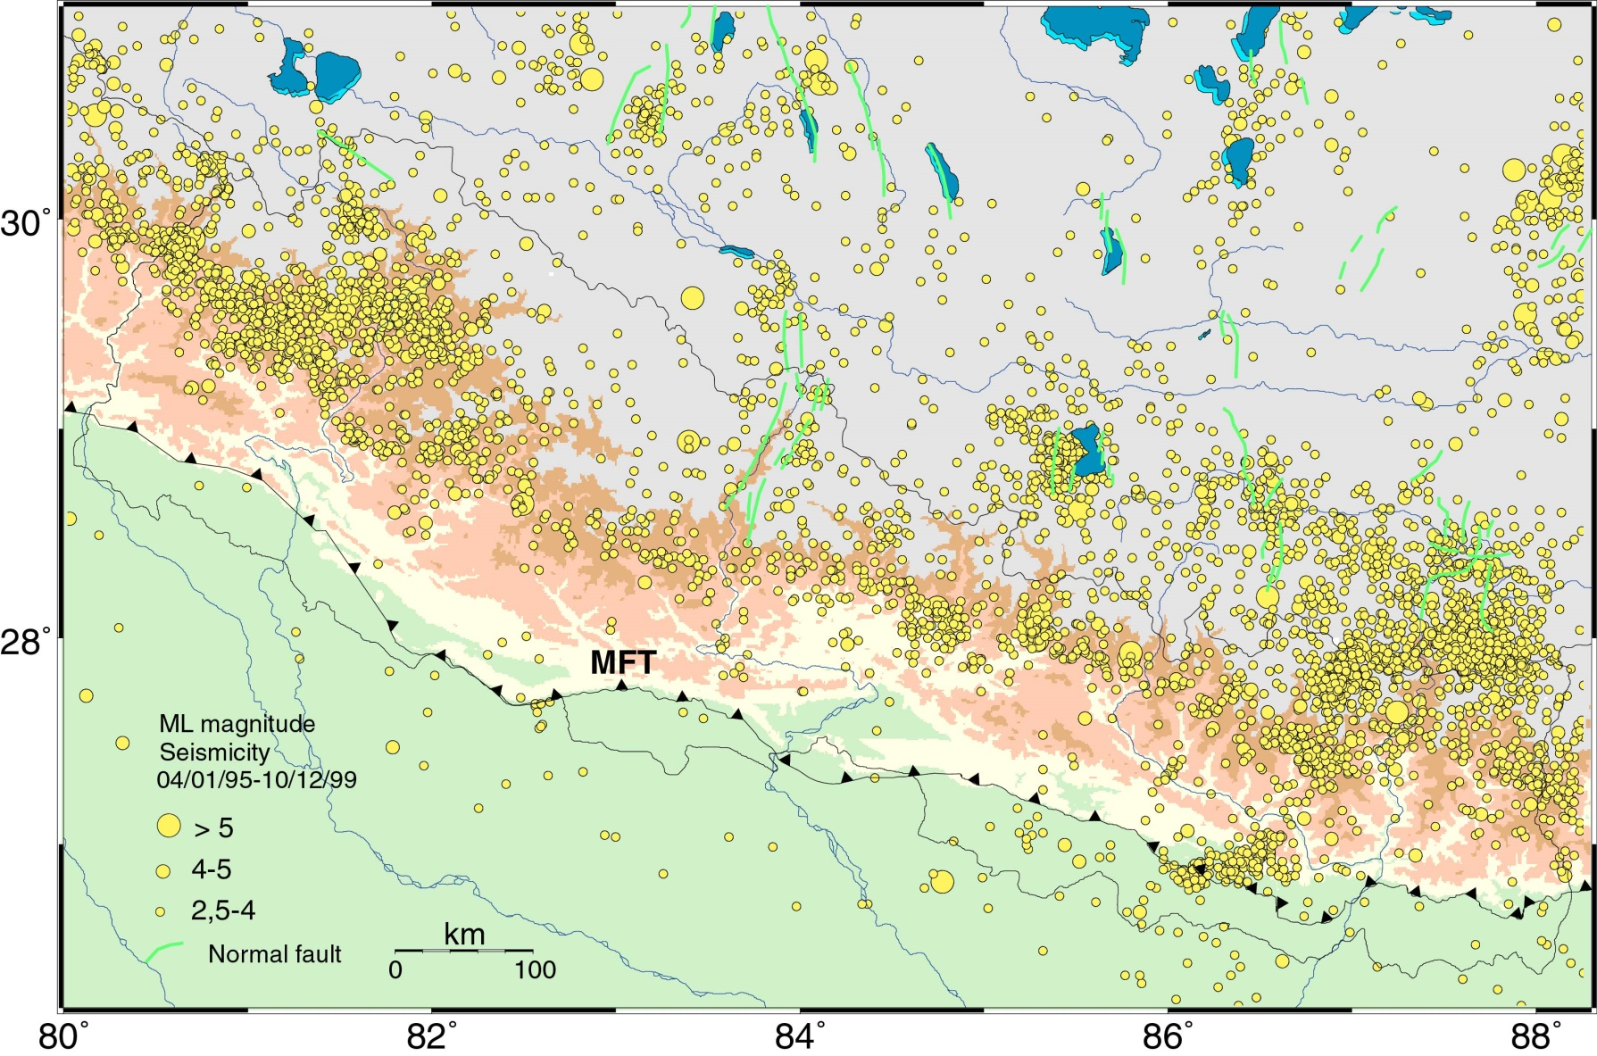
II-Localisation des failles
Exemple de l’Himalaya
(Bettinelli et al, 2006)
Points rouges = séismes

Slide 89
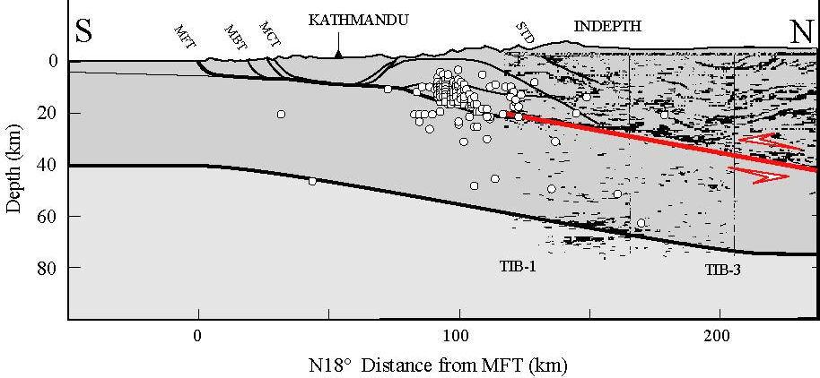

II-Localisation des failles
Exemple de l’Himalaya
Zone asismique
Glissement continu
sans séisme
Zone bloquée
Gros séismes peu fréquents
Bettinelli et al, 2006
Certaines failles sont bloquées et ne donnent que quelques
gros séismes, d’autres glissent asismiquement.

Slide 90
II-Localisation des failles
Source: USGS/BGR etc
Points rouges = séismes

Slide 91
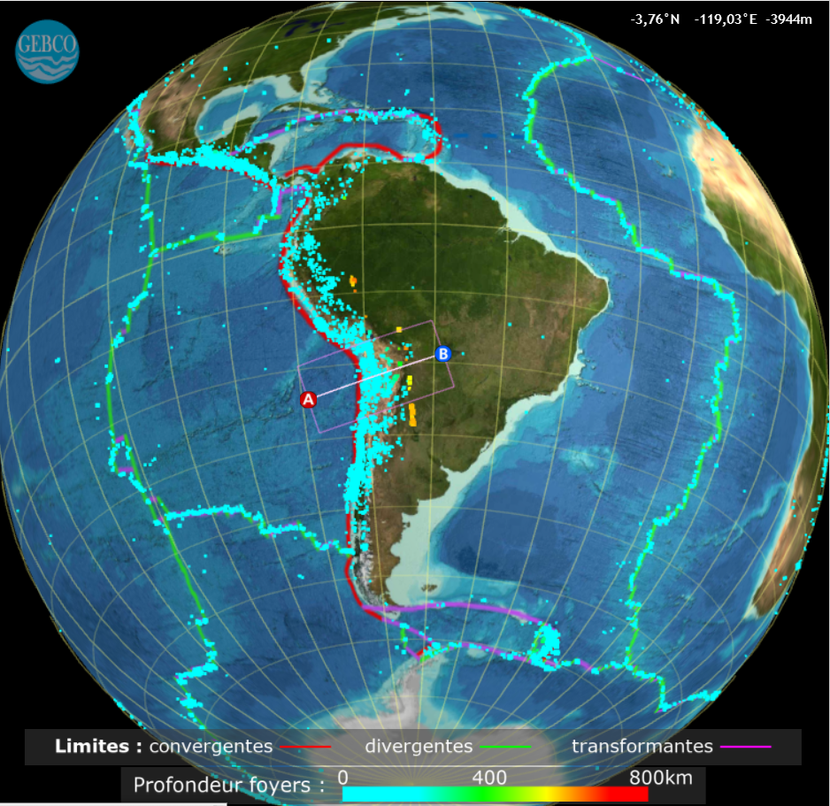
II-Localisation des failles
Source:
Tectoglobe 3D (logiciel gratuit)

Slide 92
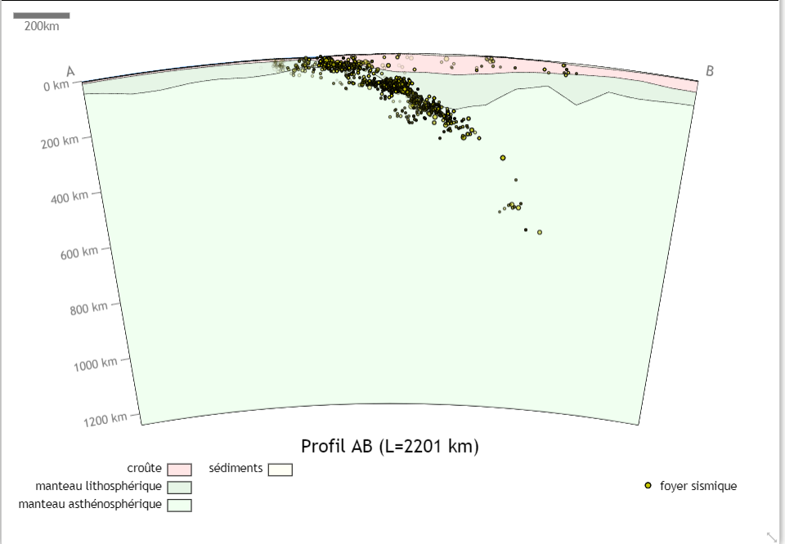
II-Localisation des failles
Source:
Tectoglobe 3D (logiciel gratuit)
Exemple des Andes
Source: Tectoglobe 3D (logiciel gratuit)

Slide 93
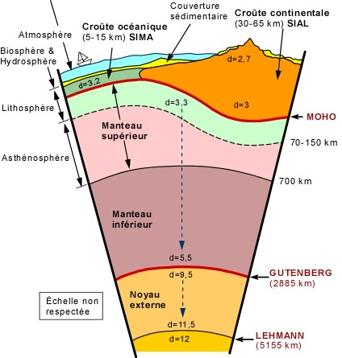
II-Localisation des failles
Répartitions moyennes en profondeur
des zones fragiles vs. ductiles
Croûte supérieure (0 à 12-15 km) Comportement fragile.
Croûte inférieure (15 à 30-40 km)
Comportement ductile
Lithosphère mantélique
(20km sous les dorsales à 200-250 km sous les cratons). Pourrait avoir un comportement fragile.
Source: http://www2.ggl.ulaval.ca/
Voir cours I à III de S. Bourlange pour les explications mécaniques et physiques
« Mécanique et rhéologie pour l’étude des structures géologiques »

Slide 94
Cours IVc: failles, les bases
I- La notion faille: rappel du début de cours
II-Localisation des failles
III- Anatomie d’une faille
IV- Les roches de faille: les tectonites
V- La notion de rejet
VI- Les catégories de faille
VII- Marqueurs de mouvements: stratigraphique et tectoglyphes
VIII- Croissance et évolution d’une faille

Slide 95
III-Anatomie d’une faille
Forme théorique d’une faille
La forme idéale d’une surface de faille isolée est une ellipse.

Slide 96
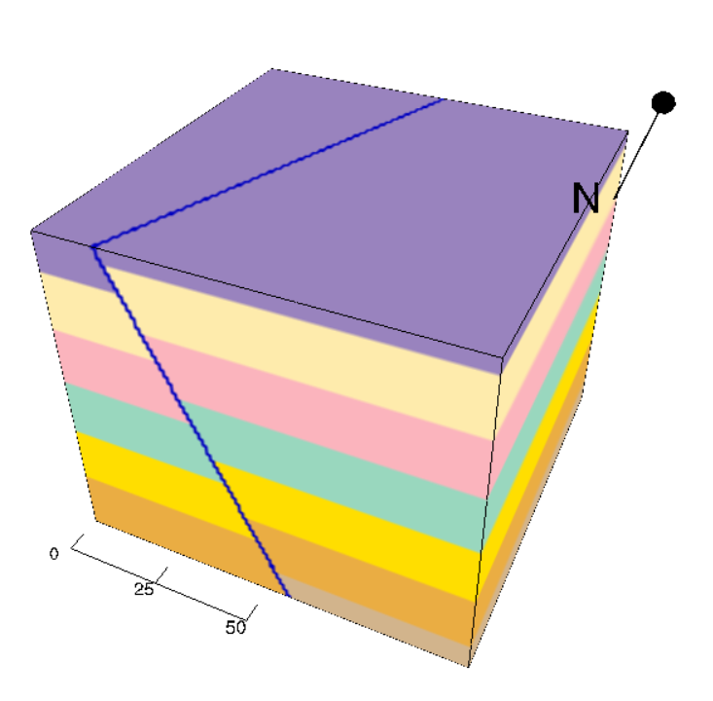
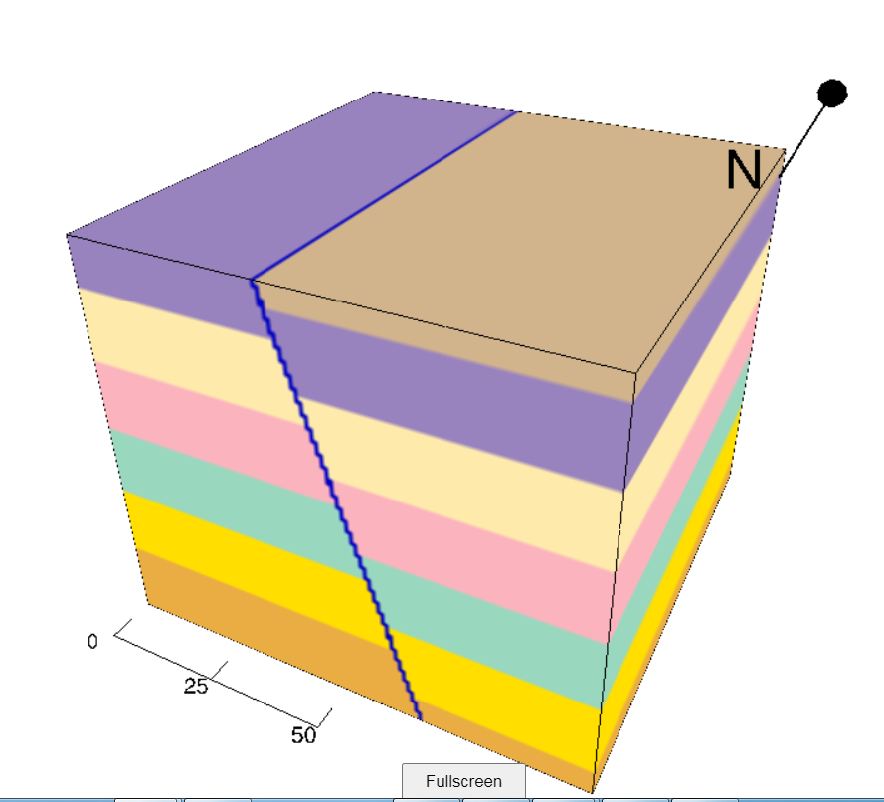
III-Anatomie d’une faille
La notion de toit, de mur, d’éponte et de lèvre
Une faille sépare toujours deux blocs/compartiments qui se déplacent l’un par rapport à l’autre.
Bloc supérieur = toit
Bloc inférieur = mur
Toit
toit
Mur
Toit et Mur = épontes de la faille
Lèvre de la faille = bord des deux
compartiments décalés
Toit
Mur

Slide 97
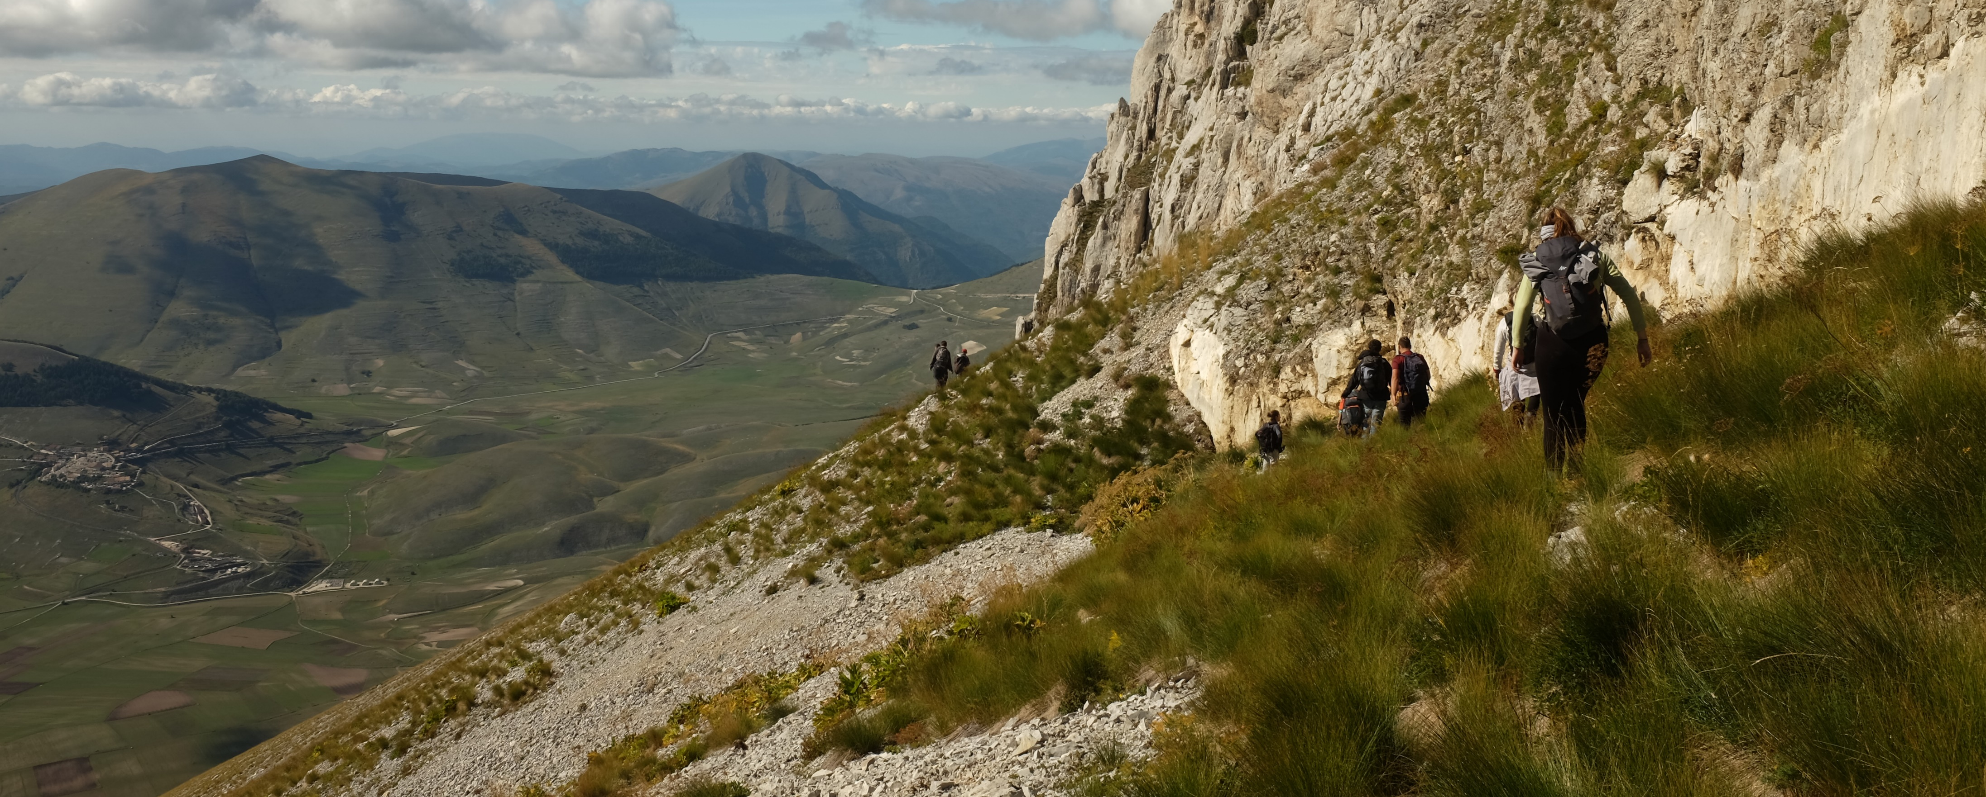
III-Anatomie d’une faille
La notion de miroir de faille
Lorsque une lèvre de la faille est mise à jour, par exemple par l’érosion ou la chute d’un des blocs de la faille, qu’elle est lisse, polie ou enduits de minéraux recristallisés, on la qualifie de miroir de faille
Miroir de la faille
de Vettore
(Apenin, Italie)
Stage Terrain M2
Photo personnelle

Slide 98
III-Anatomie d’une faille
La notion de miroir de faille
Miroir de la faille de Vettore
(Apenin, Italie)
Déplacement cumulé
lors de la crise sismique
de Norcia (Apenin, Italie)
Aout-octobre 2016- 200 morts
Stage Terrain M2
Photo personnelle

Slide 99
III-Anatomie d’une faille
La notion d’endommagement et de cœur de faille
Cette notion de miroir peut être trompeuse car une faille n’est jamais un seul plan unique et infiniment fin.
Une faille est en fait une zone d’une épaisseur donnée.
On parle de zone d’endommagement.

Slide 100

III-Anatomie d’une faille
La notion d’endommagement et de cœur de faille
Choi et al. (2016)
Williams et al. (2016)

Slide 101

III-Anatomie d’une faille
La notion d’endommagement et de cœur de faille
Choi et al. (2016)

Slide 102
III-Anatomie d’une faille
Quelles sont les roches que l’on trouve au cœur d’une faille ?
Choi et al. (2016)

Slide 103
Cours IVc: failles, les bases
I- La notion faille: rappel du début de cours
II-Localisation des failles
III- Anatomie d’une faille
IV- Les roches de faille: les tectonites
V- La notion de rejet
VI- Les catégories de faille
VII- Marqueurs de mouvements: stratigraphique et tectoglyphes
VIII- Croissance et évolution d’une faille

Slide 104
IV- Les roches de failles: les tectonites
Origine des roches de faille ?
Les roches de faille (tectonites) se développent quand la roche originale est brisée et broyée dans une zone de cisaillement (faille) à des températures et pressions basses (croute supérieure).
Description basique d’une roche de faille:
Une roche de faille est constituée par des éléments anguleux « noyés »
dans une matrice d’éléments plus fins et parfois cimentés.

Slide 105
IV- Les roches de failles: les tectonites
Classification des roches de faille
La nature des tectonites est très variables et est contrôlées par :
• l'intensité et le taux de cisaillement
• les conditions physiques (température, pression de confinement, fluides…...)
• les lithologies dans le mur et le toit de la faille
Ces paramètres vont influencer sur:
  la taille des éléments
  la proportion de matrice vs. éléments
  la cohésion de la roches
  l’arrangement des éléments entre eux (on parle de texture)

Slide 106
IV- Les roches de failles: les tectonites
Ex: les brèches de failles
(roche cohésive, non foliée et >30% d’éléments anguleux de taille >2mm)
Photo
M. Ford

Slide 107
IV- Les roches de failles: les tectonites
Ex: les mylonites
(roche cohésive, foliée, <30% éléments anguleux grossiers (>2mm))
Une mylonite (du grec mulôn, « moulin ») est une roche métamorphique (=roche transformée depuis une roche primaire) caractérisée par une recristallisation dynamique des minéraux qui la composent, sous l'effet d'une intense déformation principalement ductile dans une zone de cisaillement.
Wikipedia

Slide 108

IV- Les roches de failles: les tectonites
Ex: les mylonites
(roche cohésive, foliée, <30% éléments anguleux grossiers (>2mm))

Slide 109
IV- Les roches de failles: les tectonites
Implications en ingénierie
Les propriétés des roches de failles font que celles-ci peuvent-être
parfois des zones barrières permettant le blocage de fluides (ex: aquifère),
ou des zones de conduit favorisant la circulation de fluides.
Zone de dommage, fracturation, brêches
Zone poreuse permettant la circulation
des fluides (ex: minéralisation)
Zone imperméable bloquant les fluides et créant des réservoir
(ex: aquifère)
Gouge de faille fine riche en argile

Slide 110


IV- Les roches de failles: les tectonites
Implications en ingénierie
Ressources en eau, géothermie, ressources en pétrole
et gaz
Sources internet

Slide 111

IV- Les roches de failles: les tectonites
Implications en ingénierie
Exemple de minéralisation dans une faille
Faille inverse
Dans la mine d’Imiter
(Maroc)
NB: échelle = marteau
Photo: J. Tuduri (BRGM)

Slide 112

IV- Les roches de failles: les tectonites
Implications en ingénierie
Exemple de minéralisation dans une faille
NB: échelle = marteau
Photo: J. Tuduri (BRGM)

Slide 113
IV- Les roches de failles: les tectonites
Implications en ingénierie
Exemple de minéralisation dans une faille
Mine d’Imiter (Maroc) d’argent natif:
10 Mt à 700g/t Ag
Toit
Brêches
Argent natif+quartz
Mur
NB: échelle = marteau
Photo: J. Tuduri (BRGM)

Slide 114
IV- Les roches de failles: les tectonites
Implications en ingénierie
Exemple de minéralisation dans une faille
Mine d’Imiter (Maroc) d’argent natif:
10 Mt à 700g/t Ag
Toit
Brêches
Argent natif+quartz
Mur
NB: échelle = marteau
Photo: J. Tuduri (BRGM)

Slide 115

IV- Les roches de failles: les tectonites
Un peu de vocabulaire et d’histoire
Toit = hangingwall
(mur au niveau des mains)
Mur = footwall
(mur au niveau des pieds)
NB: ore en anglais veut dire minerais et non or (gold)

Slide 116
Cours IVc: failles, les bases
I- La notion faille: rappel du début de cours
II-Localisation des failles
III- Anatomie d’une faille
IV- Les roches de faille: les tectonites
V- La notion de rejet
VI- Les catégories de faille
VII- Marqueurs de mouvements: stratigraphique et tectoglyphes
VIII- Croissance et évolution d’une faille

Slide 117
V- La notion de rejet
Rappel: une faille est une fracture cisaillante impliquant un glissement relatif de deux blocs >0.5 mm.
La quantité de déplacement relatif entre
les deux blocs est nommé le rejet

Slide 118
V- La notion de rejet
Section 2
Le rejet total peut-être décomposé en
un rejet vertical et un rejet horizontal

Slide 119
V- La notion de rejet
La notion de rejet vrai vs. apparent
Souvent on observe les failles seulement en 2D, soit sur un affleurement, sur une coupe ou en carte.
On voit alors seulement un rejet apparent qui peut être très différent du rejet vrai qui lui seul traduit le déplacement total de la faille.

Slide 120
V- La notion de rejet
La notion de rejet vrai vs. apparent
Rejet apparent en carte
Rejet vrai
possible
Rejet apparent en coupe

Slide 121
V- La notion de rejet
Comment trouver le rejet vrai ?
On a besoin d’un repaire sans ambiguïté
= point (ex: intersection de 2 plans, courbure d’un pli…)

Slide 122

V- La notion de rejet
Implications en ingénierie
Les failles sont les lieux privilégiés pour les séismes (notion d’aléa et de risque sismique)
Implications géotechniques pour la construction
Miroir de la faille de Velino
(Apenin, Italie)
Séisme d’Amatrice (Italie)
Mercredi 24 août 2016
280 morts
Mw=6.2
Déplacement cumulé lors de la crise sismique
de Norcia (3 séismes: 24/08-Amatrice; 26 et 30/10)
~1.5m !
Stage Terrain M2
Photo personnelle
Source internet

Slide 123
Cours IVc: failles, les bases
I- La notion faille: rappel du début de cours
II-Localisation des failles
III- Anatomie d’une faille
IV- Les roches de faille: les tectonites
V- La notion de rejet
VI- Les catégories de faille
VII- Marqueurs de mouvements: stratigraphique et tectoglyphes
VIII- Croissance et évolution d’une faille

Slide 124
VI- Les catégories de failles
Mouvement à composante verticale
Faille normale (normal fault):
le bloc supérieure (toit/hangingwall) descend
Par rapport au bloc inferieure (mur/footwall).
Faille inverse (reverse fault)
le bloc supérieure (toit/hangingwall) monte
par rapport au bloc inferieure (mur/footwall).

Slide 125

VI- Les catégories de failles
Mouvement à composante verticale
Source: youtube

Slide 126
VI- Les catégories de failles
Mouvement à composante horizontale
Faille décrochante (strike-slip fault):
Les deux blocs se déplacent horizontalement
l’un par rapport à l’autre

Slide 127
Cours IVc: failles, les bases
I- La notion faille: rappel du début de cours
II-Localisation des failles
III- Anatomie d’une faille
IV- Les roches de faille: les tectonites
V- La notion de rejet
VI- Les catégories de faille
VII- Marqueurs de mouvements: stratigraphique et tectoglyphes
VIII- Croissance et évolution d’une faille

Slide 128
VII-Les marqueurs de déplacement
Les marqueurs stratigraphiques
Les crochons de faille
Un crochons est une flexion des couches
au voisinage proche de la faille.
Les couches sont « rebroussées » par le
mouvement sur la faille
Mattauer, M. Les déformations de l’écorce terrestre
Eds Herman

Slide 129

VII-Les marqueurs de déplacement
Les marqueurs stratigraphiques
Les crochons de faille
http://www.geol-alp.com
Mattauer, M. Les déformations de l’écorce terrestre
Eds Herman

Slide 130

VII-Les marqueurs de déplacement
Les marqueurs stratigraphiques
Les crochons de faille
Souce: wikipedia
Mattauer, M. Les déformations de l’écorce terrestre
Eds Herman

Slide 131
VII-Les marqueurs de déplacement
Les marqueurs stratigraphiques
Répétition et manque stratigraphique
Exemple pour une faille inverse

Slide 132
VII-Les marqueurs de déplacement
Les marqueurs stratigraphiques
Répétition et manque stratigraphique
Exemple pour une faille normale

Slide 133
VII-Les marqueurs de déplacement
Les tectoglyphes
Tectoglyphes: structures ayant pour origine le glissement entre deux blocs dans une faille et permettant de discuter de son mouvement
Source: internet

Slide 134

VII-Les marqueurs de déplacement
Les stries, rainures et cannelures
Photo personnelle: arrière pays Niçois

Slide 135

VII-Les marqueurs de déplacement
Les stries, rainures et cannelures
NB: stries, rainures et cannelure
donnent la direction du mouvement
mais pas son sens.
Photo personnelle: arrière pays Niçois

Slide 136

VII-Les marqueurs de déplacement
Les cristallisations sous abris
http://www.structurotheque.universite-paris-saclay.fr/

Slide 137

VII-Les marqueurs de déplacement
Les cristallisations sous abris
http://www.structurotheque.universite-paris-saclay.fr/
www.geol-alp.com

Slide 138

VII-Les marqueurs de déplacement
Les cristallisations sous abris
NB: les cristallisations sous abris
donnent la sens du mouvement
de la faille.
http://christian.nicollet.free.fr/

Slide 139
Cours IVc: failles, les bases
I- La notion faille: rappel du début de cours
II-Localisation des failles
III- Anatomie d’une faille
IV- Les roches de faille: les tectonites
V- La notion de rejet
VI- Les catégories de faille
VII- Marqueurs de mouvements: stratigraphique et tectoglyphes
VIII- Croissance et évolution d’une faille

Slide 140
VIII-Croissance et évolution d’une faille
Les modèles de croissance
Comment les failles
grandissent-elles?

Slide 141
VIII-Croissance et évolution d’une faille
Les modèles de croissance
(1) Croissance par propagation radial

Slide 142
VIII-Croissance et évolution d’une faille
Les modèles de croissance
(2) Croissance par connexon de plusieurs failles

Slide 143
VIII-Croissance et évolution d’une faille
Relation taille et rejet (displacement)
En moyenne et en générale:
Rejet = 0.03 x Longueur de la faille

Slide 144
Synthèse…ce que vous devez savoir:
TOUT le vocabulaire vu (ex: fracture, faille, toit, mur, miroir, éponte, fragile, ductile, fente…)
Comment une fracture se forme (mode I et II)
Ce qui distingue une fracture simple d’une faille
Où se trouvent les failles dans la croute
Comment décrire une faille (toit, mur, endomagement, éponte, lèvres, miroir…)
Les roches associées aux failles
Les différentes composantes du rejet d’une faille et la notion de rejet vrai et apparent
Les trois grandes types de failles et leur géométries
Les tectoglyphes (marqueurs cinématiques) de faille et leur signification
Croissance d’un système de faille. Interaction et connectivité entre failles. Lien entre longueur et déplacement sur une faille.

